Slide 1
တၢ်သ့ဖံးမၤအခီၣ်တဃၥ်လၢတၢ်ဟ့ၣ်မၤစၢၤဆီၣ်ထွဲလၢသးတၢ်ရ့လိၥ်ဘၣ်ထွဲတကပၤ
တၢ်မၤလိသီဖုၣ်လၢ ကီၢ်ပယီၤ လီၢ်ကဝီၤပှၤမၤတၢ်ဖိတဖၣ်
Notes:
တၢ်သ့ဖံးမၤအခီၣ်တဃၥ်လၢတၢ်ဟ့ၣ်မၤစၢၤဆီၣ်ထွဲလၢ သးတၢ်ရ့လိၥ်ဘၣ်ထွဲတကပၤ မ့ၢ်ဝဲဒၣ် တၢ်မၤလိသီဖုၣ်လၢ ကီၢ်ပယီၤ လီၢ်ကဝီၤပှၤမၤတၢ်ဖိတဖၣ်အဂီၢ်န့ၣ်လီၤ

Slide 2
တၢ်မၤလိအံၤသန့ၤထီၣ်အသးလၢ "တၢ်သ့ဖံးမၤအခီၣ်တဃၣ်လၢ တၢ်မၤစၢၤဆီၣ်ထွဲ သးတၢ်ရ့လိၥ်ဘၣ်ထွဲ တကပၤ တၢ်မၤလိသီဖုၣ်လၢ ကီၢ်သံၣ်ရံးလ့ၣ်ကၣ် လီၢ်ကဝီၤပှၤမၤတၢ်ဖိတဖၣ်" လၢ Asia Foundation ဒီး Good Practice Group တဖၣ်ပၥ်ဖှိၣ်ကွဲးဝဲဒီး သိၣ်လိဝဲလၢ ဆဲးကျိးန့ၢ်တီၤ ခီဖျိ Lotus Circle အတၢ်ဆီၣ်ထွဲ န့ၣ်လီၤ. တၢ်ဂ့ၢ်တၢ်ကျိၤတဖၣ်လၢ အအိၣ်လၢ သံၣ်ရံးလ့ၣ်ကၣ်အတၢ်မၤလိအပူၤ (https://psychosocialskills.teachable.com/ ) န့ၣ် ဘၣ်တၢ်ပၥ်ဖှိၣ်အီၤလၢ " တၢ်သ့ဖံးမၤအခီၣ်တဃၣ်လၢ တၢ်မၤစၢၤဆီၣ်ထွဲ သးတၢ်ရ့လိၥ်ဘၣ်ထွဲတကပၤ - တၢ်နဲၣ်ကျဲလၢ ပှၤမၤတၢ်ဖိလၢ ခိၣ်ဘ့း-၁၉တဖၣ်အဂီၢ်" လၢအဘၣ်တၢ်ထုးထီၣ်အီၤလၢ တၢ်ကရၢကရိပၥ်ဖှိၣ်ကမံးတံၥ်ဂၢၢ်ကျၢၤ (Inter-Agency Standing Committee - IASC) န့ၣ်လီၤ.
တၢ်ကျိၥ်ထံ/ပၥ်ဖှိၣ်အံၤန့ၣ် တဘၣ်တၢ်ကွဲးအီၤလၢ တၢ်ကရၢကရိပၥ်ဖှိၣ်ကမံးတံၥ်ဂၢၢ်ကျၢၤ (Inter-Agency Standing Committee - IASC) န့ၣ်ဘၣ်. IASC တအိၣ်ဒီးမူဒါလၢ တၢ်ကျိၥ်ထံ/ပၥ်ဖှိၣ်အံၤ အဂ့ၢ်အကျိၤတဖၣ် မ့တမ့ၢ် တၢ်ဂ့ၢ်အမ့ၢ်အတီ အဖီခိၣ်န့ၣ်ဘၣ်. လၢတၢ်ကွဲးပၥ်ဖှိၣ်အံၤအပူၤန့ၣ် တၢ်ထၢနုၥ်အါထီၣ် တၢ်ကွဲးတဖၣ်ဒီးတၢ်ဂ့ၢ်တၢ်ကျိၤတဖၣ်န့ၣ်လီၤ. "တၢ်ကျိၥ်ထံ/တၢ်ကွဲးပၥ်ဖှိၣ်အံၤန့ၣ် တမ့ၢ် တၢ်ကရၢကရိပၥ်ဖှိၣ် ကမံးတံၥ်ဂၢၢ်ကျၢၤ (Inter-Agency Standing Committee - IASC) သုးကျဲၤကတဲၥ်ကတီၤဝဲဘၣ်. IASC တအိၣ်ဒီးမူဒါလၢ တၢ်ဂ့ၢ်တၢ်ကျိၤ မ့တမ့ၢ် တၢ်ဂ့ၢ်အမ့ၢ်အတီလၢ တၢ်ကွဲးကျိၥ်ထံ/တၢ်ကွဲးပၥ်ဖှိၣ်ဒ်အကြၢးဘၣ်ဝဲအသိး အံၤအဖီခိၣ်န့ၣ်ဘၣ်. ထဲဒၣ်တၢ်ကွဲးခီၣ်ထံးလၢအဲကလံးကျိၥ် လၢတၢ်ထုးထီၣ်အီၤဖဲ ၂၀၂၀ လၢအမ့ၢ် Inter-Agency Standing Committee - Basic Psychosocial Skills: A Guide for COVID-19 Responders.’ License: CC BY-NC-SA 3.0 IGO မ့ၢ်တၢ်ကွဲးအမ့ၢ်အတီလၢ IASC သုးကျဲၤထုးထီၣ်ဝဲဒီးဟံးန့ၢ်မူဒါန့ၣ်လီၤ. https://app.mhpss.net/resource/basic-psychosocial-skills-a-guide-for-covid-19-responders
တၢ်ကွဲးကျိၥ်ထံ/တၢ်ကွဲးပၥ်ဖှိၣ် ဒ်အကြၢးဝဲအသိးအံၤန့ၣ် ဘၣ်တၢ်ထုးထီၣ်အီၤလၢ လံၥ်အုၣ်သးလၢအဒ်သိး လိၥ်သးဒီး တၢ်ထုးထီၣ်အခီၣ်ထံးဒီးတၢ်ဘှီက့ၤဘၣ်ထွဲအလံၥ်အုၣ်သး အသိးန့ၣ်လီၤ. CC BY-NC-SA 3.0 IGO (https://creativecommons.org/licenses/by-nc-sa/3.0/)
တၢ်ဂီၤတဖၣ်လၢတၢ်မၤလိအဂီၢ်န့ၣ် ဘၣ်တၢ်ဟ့ၣ်အီၤလၢ ကီၢ်ပယီၤ UNFPA န့ၣ်လီၤ.
Notes:
တၢ်မၤလိအံၤသန့ၤထီၣ်အသးလၢ "တၢ်သ့ဖံးမၤအခီၣ်တဃၣ်လၢ တၢ်မၤစၢၤဆီၣ်ထွဲ သးတၢ်ရ့လိၥ်ဘၣ်ထွဲ တကပၤ တၢ်မၤလိသီဖုၣ်လၢ ကီၢ်သံၣ်ရံးလ့ၣ်ကၣ် လီၢ်ကဝီၤပှၤမၤတၢ်ဖိတဖၣ်" လၢ Asia Foundation ဒီး Good Practice Group တဖၣ်ပၥ်ဖှိၣ်ကွဲးဝဲဒီး သိၣ်လိဝဲလၢ ဆဲးကျိးန့ၢ်တီၤ ခီဖျိ Lotus Circle အတၢ်ဆီၣ်ထွဲ န့ၣ်လီၤ. တၢ်ဂ့ၢ်တၢ်ကျိၤတဖၣ်လၢ အအိၣ်လၢ သံၣ်ရံးလ့ၣ်ကၣ်အတၢ်မၤလိအပူၤ (https://psychosocialskills.teachable.com/ ) န့ၣ် ဘၣ်တၢ်ပၥ်ဖှိၣ်အီၤလၢ " တၢ်သ့ဖံးမၤအခီၣ်တဃၣ်လၢ တၢ်မၤစၢၤဆီၣ်ထွဲ သးတၢ်ရ့လိၥ်ဘၣ်ထွဲတကပၤ - တၢ်နဲၣ်ကျဲလၢ ပှၤမၤတၢ်ဖိလၢ ခိၣ်ဘ့း-၁၉တဖၣ်အဂီၢ်" လၢအဘၣ်တၢ်ထုးထီၣ်အီၤလၢ တၢ်ကရၢကရိပၥ်ဖှိၣ်ကမံးတံၥ်ဂၢၢ်ကျၢၤ (Inter-Agency Standing Committee - IASC) န့ၣ်လီၤ.
တၢ်ကျိၥ်ထံ/ပၥ်ဖှိၣ်အံၤန့ၣ် တဘၣ်တၢ်ကွဲးအီၤလၢ တၢ်ကရၢကရိပၥ်ဖှိၣ်ကမံးတံၥ်ဂၢၢ်ကျၢၤ (Inter-Agency Standing Committee - IASC) န့ၣ်ဘၣ်. IASC တအိၣ်ဒီးမူဒါလၢ တၢ်ကျိၥ်ထံ/ပၥ်ဖှိၣ်အံၤ အဂ့ၢ်အကျိၤတဖၣ် မ့တမ့ၢ် တၢ်ဂ့ၢ်အမ့ၢ်အတီ အဖီခိၣ်န့ၣ်ဘၣ်. လၢတၢ်ကွဲးပၥ်ဖှိၣ်အံၤအပူၤန့ၣ် တၢ်ထၢနုၥ်အါထီၣ် တၢ်ကွဲးတဖၣ်ဒီးတၢ်ဂ့ၢ်တၢ်ကျိၤတဖၣ်န့ၣ်လီၤ. "တၢ်ကျိၥ်ထံ/တၢ်ကွဲးပၥ်ဖှိၣ်အံၤန့ၣ် တမ့ၢ် တၢ်ကရၢကရိပၥ်ဖှိၣ် ကမံးတံၥ်ဂၢၢ်ကျၢၤ (Inter-Agency Standing Committee - IASC) သုးကျဲၤကတဲၥ်ကတီၤဝဲဘၣ်. IASC တအိၣ်ဒီးမူဒါလၢ တၢ်ဂ့ၢ်တၢ်ကျိၤ မ့တမ့ၢ် တၢ်ဂ့ၢ်အမ့ၢ်အတီလၢ တၢ်ကွဲးကျိၥ်ထံ/တၢ်ကွဲးပၥ်ဖှိၣ်ဒ်အကြၢးဘၣ်ဝဲအသိး အံၤအဖီခိၣ်န့ၣ်ဘၣ်. ထဲဒၣ်တၢ်ကွဲးခီၣ်ထံးလၢအဲကလံးကျိၥ် လၢတၢ်ထုးထီၣ်အီၤဖဲ ၂၀၂၀ လၢအမ့ၢ် Inter-Agency Standing Committee - Basic Psychosocial Skills: A Guide for COVID-19 Responders.’ License: CC BY-NC-SA 3.0 IGO မ့ၢ်တၢ်ကွဲးအမ့ၢ်အတီလၢ IASC သုးကျဲၤထုးထီၣ်ဝဲဒီးဟံးန့ၢ်မူဒါန့ၣ်လီၤ. https://app.mhpss.net/resource/basic-psychosocial-skills-a-guide-for-covid-19-responders
တၢ်ကွဲးကျိၥ်ထံ/တၢ်ကွဲးပၥ်ဖှိၣ် ဒ်အကြၢးဝဲအသိးအံၤန့ၣ် ဘၣ်တၢ်ထုးထီၣ်အီၤလၢ လံၥ်အုၣ်သးလၢအဒ်သိး လိၥ်သးဒီး တၢ်ထုးထီၣ်အခီၣ်ထံးဒီးတၢ်ဘှီက့ၤဘၣ်ထွဲအလံၥ်အုၣ်သး အသိးန့ၣ်လီၤ. CC BY-NC-SA 3.0 IGO (https://creativecommons.org/licenses/by-nc-sa/3.0/)
တၢ်ဂီၤတဖၣ်လၢတၢ်မၤလိအဂီၢ်န့ၣ် ဘၣ်တၢ်ဟ့ၣ်အီၤလၢ ကီၢ်ပယီၤ UNFPA န့ၣ်လီၤ.

Slide 3
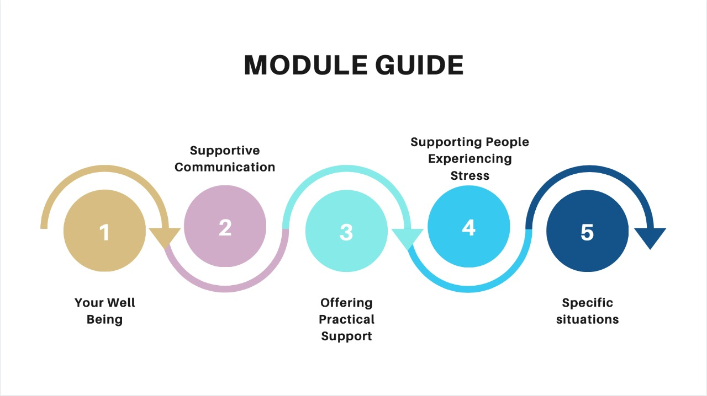
တၢ်မၤလိအတကွီၢ်တၢ်နဲၣ်ကျဲ
တၢ်ဆဲးကျိးစံးကတိၤတၢ်လၢအအိၣ်ဒီးတၢ်ဆီၣ်ထွဲမၤစၢၤလၢ ကိးမုၢ်နံၤတၢ်ရ့လိၥ်ဘၣ်ထွဲ
တၢ်မၤစၢၤဆီၣ်ထွဲပှၤလၢ အတူၢ်ဘၣ် သးအတၢ်ဆီၣ်သနံး တၢ်သူၣ်ကိၢ်သးဂီၤတဖၣ်
တၢ်သူၣ်ခုသးခုလၢနနီၢ်ကစၢ်ဒၣ်ဝဲ
တၢ်ဟ့ၣ်တၢ်မၤစၢၤလၢ အဘျုးအိၣ်လၢတၢ်မၤအဂီၢ်
တၢ်မၤစၢၤဆီၣ်ထွဲလၢ တၢ်အိၣ်သးလီၤဆီအဂီၢ်
Notes:
တၢ်မၤလိအတကွီၢ်တၢ်နဲၣ်ကျဲ - လၢတၢ်မၤလိအံၤအပူၤ တၢ်မၤလိအတကွီၢ်အိၣ်ဝဲ (၅) ခါန့ၣ်လီၤ. တၢ်သ့ၣ်တဖၣ်မ့ၢ် တၢ်သူၣ်ခုသးခုလၢနနီၢ်ကစၢ်ဒၣ်ဝဲ, တၢ်ဆဲးကျိးစံးကတိၤတၢ်လၢအအိၣ်ဒီးတၢ်ဆီၣ်ထွဲမၤစၢၤလၢ ကိးမုၢ်နံၤတၢ်ရ့လိၥ်ဘၣ်ထွဲ, တၢ်ဟ့ၣ်တၢ်မၤစၢၤလၢ အဘျုးအိၣ်လၢတၢ်မၤအဂီၢ်, တၢ်မၤစၢၤဆီၣ်ထွဲပှၤလၢ အတူၢ်ဘၣ် သးအတၢ်ဆီၣ်သနံးတၢ်သူၣ်ကိၢ်သးဂီၤတဖၣ်, တၢ်မၤစၢၤဆီၣ်ထွဲလၢ တၢ်အိၣ်သးလီၤဆီအဂီၢ် တဖၣ်န့ၣ်လီၤ.
တၢ်ဂ့ၢ်အခိၣ်တီတဖၣ်လၢ တၢ်မၤလိအတကွီၢ်တဖၣ်အံၤ ဘၣ်တၢ်တ့အီၤလီၤလီၤဆီဆီလၢ လီၢ်ကဝီၤ ပှၤမၤတၢ်ဖိလၢတၢ် မဲၥ်ညါတဖၣ်အဂီၢ်န့ၣ်လီၤ. တၢ်သ့တၢ်ဘၣ်တဖၣ်အံၤ တၢ်စူးကါအီၤလၢ ဒူသဝီပှၤကမျၢၢ်တဖၣ်ဒီး ပှၤတဂၤဘၣ်တဂၤ ဖဲဂ့ၢ်ဂီၢ်အူအဆၢကတီၢ်သ့စ့ၢ်ကီးအဃိန့ၣ်လီၤ.

Slide 4
တၢ်မၤလိအတကွီၢ် (၃)
တၢ်ဟ့ၣ်တၢ်မၤစၢၤလၢ အဘျုးအိၣ်လၢတၢ်မၤအဂီၢ်
၃.၁. တၢ်ဟ့ၣ်တၢ်ကစီၣ်ဒီး တၢ်ပီးတၢ်လီခီၣ်တဃၥ်တဖၣ်
Notes:
ပတူၢ်လိၥ်ဘၣ်နၤလၢ တၢ်သ့ဖံးမၤအခီၣ်တဃၥ်လၢတၢ်ဟ့ၣ်မၤစၢၤဆီၣ်ထွဲလၢ သးတၢ်ရ့လိၥ် ဘၣ်ထွဲတကပၤ လၢလီၢ်ကဝီၤပှၤမၤတၢ်ဖိတဖၣ်အဂီၢ် တၢ်မၤလိအတကွီၢ်နီၢ်ဂံၢ် (၃) န့ၣ်လီၤ. လၢတၢ်မၤလိအတကွီၢ်အံၤ ပကမၤလိသကိး တၢ်ဟ့ၣ်တၢ်မၤစၢၤလၢ အဘျုးအိၣ်လၢတၢ်မၤအဂီၢ်န့ၣ်လီၤ. လၢဂ့ၢ်ဂီၢ်အူတၢ်အိၣ်သးတဖၣ်အကတီၢ် န့ၣ် ပှၤကမျၢၢ်တဖၣ် လိၣ်ဘၣ်တၢ်မနုၤသ့ၣ်တဖၣ်ဒီး ဒ်နမ့ၢ်လီၢ်ကဝီၤပှၤမၤတၢ်ဖိအသိး နဟ့ၣ်တၢ်မၤစၢၤလၢအဘျုး အဖှိၣ်အိၣ်တဖၣ်ကသ့ဝဲဒ်လဲၣ်န့ၣ် ပကဃုထံၣ်မၤလိသကိးန့ၣ်လီၤ.

Slide 5
ပှၤလၢအဘၣ်ဒိဘၣ်ထံးလၢ ဂ့ၢ်ဂီၢ်အူ တၢ်မၤအသးတဖၣ် ဘၣ်သ့ၣ်သ့ၣ် ကအိၣ်ဒီး တၢ်လိၣ် သ့ၣ်တဖၣ်န့ၣ်လီၤ.
Notes:
ပှၤလၢအဘၣ်ဒိဘၣ်ထံးလၢ ဂ့ၢ်ဂီၢ်အူတၢ်မၤအသးတဖၣ် ဘၣ်သ့ၣ်သ့ၣ် ကအိၣ်ဒီးတၢ်လိၣ်လၢအလီၤဆီသ့ၣ်တဖၣ် န့ၣ်လီၤ. အဝဲသ့ၣ်တၢ်လိၣ်ဘၣ်တနီၤကမ့ၢ်ဝဲ -

Slide 6
တၢ်ကစီၣ်အဂ့ၢ်အကျိၤဘၣ်ထွဲဒီး ဂ့ၢ်ဂီၢ်အူတၢ်အိၣ်သး တဖၣ် (အဒိ - တၢ်မၤပူၤဖျဲးတၢ်မၤတဖၣ်, တၢ်ဒိးန့ၢ်ဘၣ် တၢ်မၤစၢၤအဂီၢ်, ကျဲလၢပကအိၣ်ပူၤဖျဲးပသးအဂီၢ်, တၢ်ကစီၣ်ဘၣ်ထွဲဒီးလီၢ်ကဝီၤ, တၢ်ဂ့ၢ်လၢအမၤဘၣ်ဒိ တၢ်ဖံးတၢ်မၤသ့, တၢ်အံးထွဲကွၢ်ထွဲတၢ်အိၣ်ဆူၣ် အိၣ်ချ့လၢ ဂ့ၢ်ဂီၢ်အူတၢ်အိၣ်သးကတီၢ်, ကျဲလၢ ကတူၢ်လိၥ်ကွၢ် ဆၢၣ်မဲၥ်တၢ်လၢ အကပီၤတကပၤ, အဝဲသ့ၣ် တၢ်ခွဲးတၢ်ယၥ်လၢသဲစးအဖီခိၣ် သ့ၣ်တဖၣ်)
Notes:
တၢ်ကစီၣ်အဂ့ၢ်အကျိၤဘၣ်ထွဲဒီး ဂ့ၢ်ဂီၢ်အူတၢ်အိၣ်သးတဖၣ် (အဒိ - တၢ်မၤပူၤဖျဲးတၢ်မၤတဖၣ်, တၢ်ဒိးန့ၢ်ဘၣ်တၢ်မၤစၢၤအဂီၢ်, ကျဲလၢပကအိၣ်ပူၤဖျဲးပသးအဂီၢ်, တၢ်ကစီၣ်ဘၣ်ထွဲဒီးလီၢ်ကဝီၤ, တၢ်ဂ့ၢ်လၢအမၤဘၣ်ဒိ တၢ်ဖံးတၢ်မၤသ့, တၢ်အံးထွဲကွၢ်ထွဲတၢ်အိၣ်ဆူၣ်အိၣ်ချ့လၢ ဂ့ၢ်ဂီၢ်အူတၢ်အိၣ်သးကတီၢ်, ကျဲလၢ ကတူၢ်လိၥ်ကွၢ် ဆၢၣ်မဲၥ်တၢ်လၢ အကပီၤတကပၤ, အဝဲသ့ၣ် တၢ်ခွဲးတၢ်ယၥ်လၢသဲစးအဖီခိၣ် သ့ၣ်တဖၣ်)

Slide 7
တၢ်ကျဲးစၢးမၤန့ၢ် တၢ်အီၣ်တၢ်အီ, တၢ်ပီးတၢ်လီလၢတအိၣ်တသ့တဖၣ်ဒီး တၢ်မၤစၢၤလၢတအိၣ်တသ့တဖၣ် ခီဖျိလၢ ဂ့ၢ်ဂီၢ်အူတၢ်အိၣ်သးတဖၣ် အတၢ်မၤဘၣ်ဒိအဃိ
Notes:
တၢ်ကျဲးစၢးမၤန့ၢ် တၢ်အီၣ်တၢ်အီ, တၢ်ပီးတၢ်လီလၢတအိၣ်တသ့ တဖၣ်ဒီး တၢ်မၤစၢၤလၢတအိၣ်တသ့တဖၣ် ခီဖျိလၢ ဂ့ၢ်ဂီၢ်အူတၢ်အိၣ်သးတဖၣ်အတၢ်မၤဘၣ်ဒိအဃိ

Slide 8
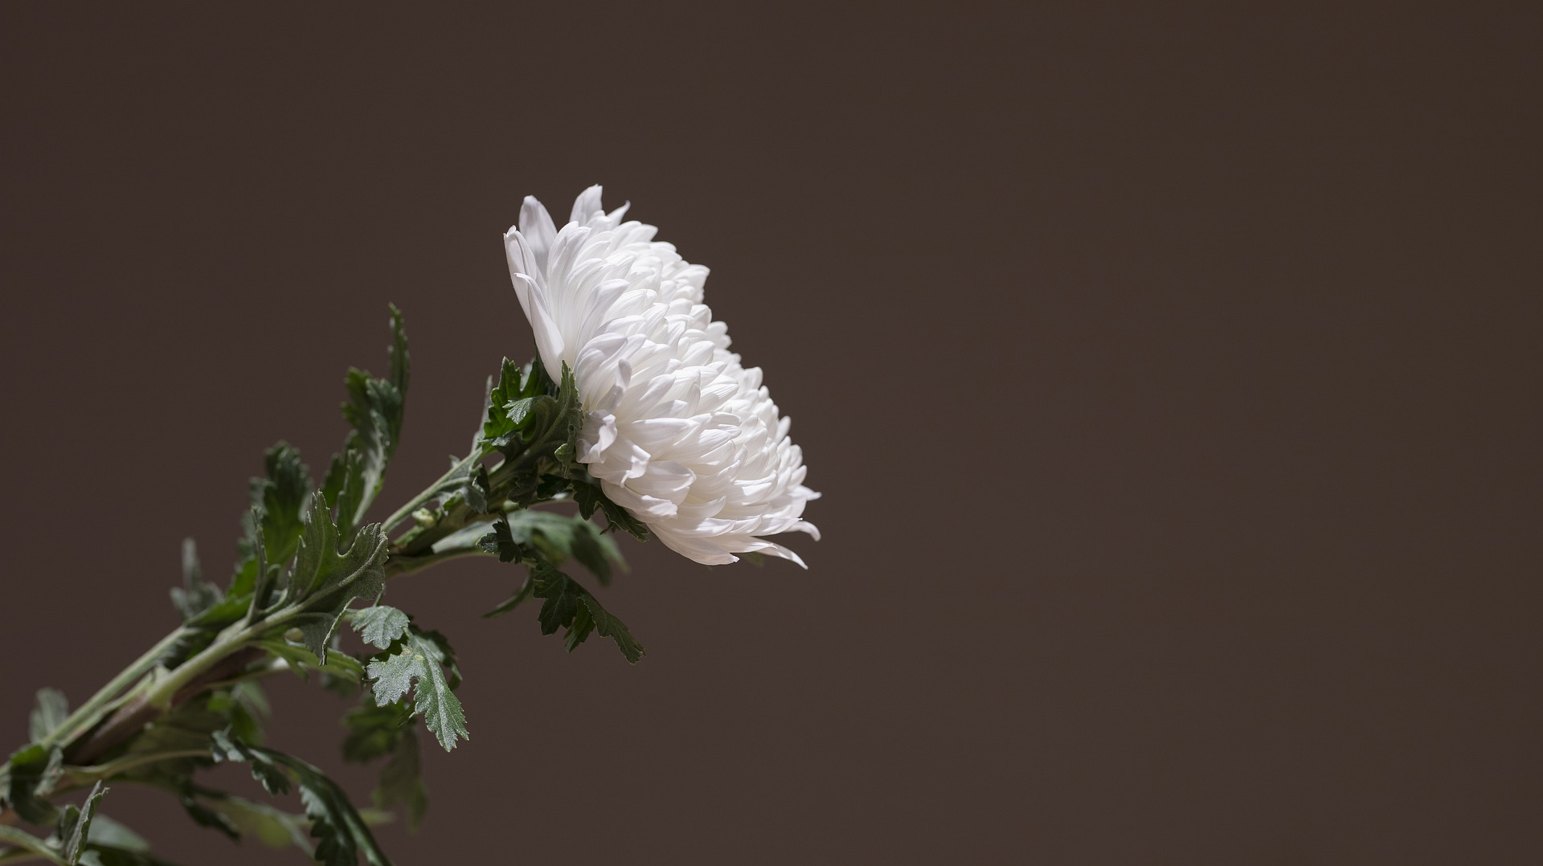
တၢ်မၤန့ၢ် ပှၤလၢအစူးကွံၥ်သးတဂၤ အတၢ်အိၣ်မူ လၢခံကတၢၢ်တၢ်ရဲၣ်တၢ်ကျဲၤတဖၣ်
Notes:
တၢ်မၤန့ၢ် ပှၤလၢအစူးကွံၥ်သးတဂၤ အတၢ်အိၣ်မူလၢခံကတၢၢ်တၢ်ရဲၣ်တၢ်ကျဲၤတဖၣ်

Slide 9
ဂ့ၢ်ဂီၢ်အူတၢ်ဂ့ၢ်သ့ၣ်တဖၣ်အဃိ ပှၤအံးထွဲကွၢ်ထွဲ တၢ်မိၢ်ပှၢ်သ့ၣ်တဖၣ် အံးထွဲကွၢ်ထွဲတၢ်တသ့ အကတီၢ် (အဒိ - လီၤမၢ်ဝဲ, ဘၣ်ထီၣ်တၢ်ဆါဟံၣ်, ဘၣ်အိၣ်လီၤဆီတဂၤ) အဃိ တၢ်မၤလီၤတံၢ် ကျိၤကျဲလၢ တၢ်အံးထွဲကွၢ်ထွဲ ပှၤလၢ အဘၣ် သန့ၤသးတဖၣ် (အဒိ - ဖိဒံဖိသၣ်တဖၣ်)
Notes:
ဂ့ၢ်ဂီၢ်အူတၢ်ဂ့ၢ်သ့ၣ်တဖၣ်အဃိ ပှၤအံးထွဲကွၢ်ထွဲတၢ်မိၢ်ပှၢ်သ့ၣ်တဖၣ် အံးထွဲကွၢ်ထွဲတၢ်တသ့အကတီၢ် (အဒိ - လီၤမၢ်ဝဲ, ဘၣ်ထီၣ်တၢ်ဆါဟံၣ်, ဘၣ်အိၣ်လီၤဆီတဂၤ) အဃိ တၢ်မၤလီၤတံၢ်ကျိၤကျဲလၢ တၢ်အံးထွဲကွၢ်ထွဲ ပှၤလၢ အဘၣ်သန့ၤသးတဖၣ် (အဒိ - ဖိဒံဖိသၣ်တဖၣ်)

Slide 10
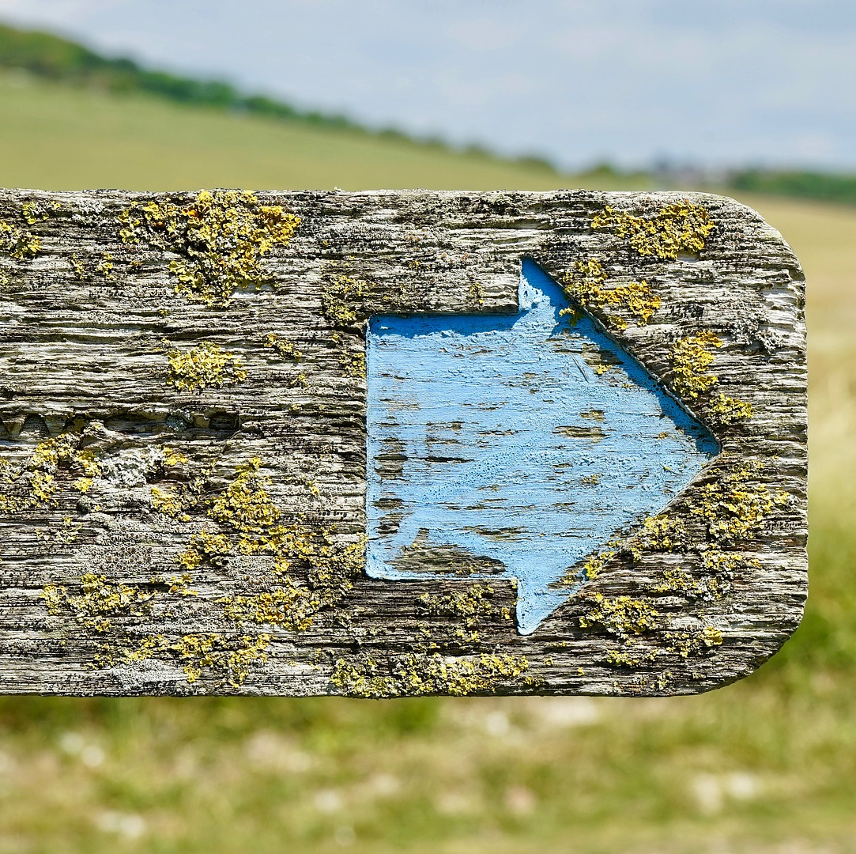
တၢ်ဟ့ၣ်တၢ်ကစီၣ်ဒီး တၢ်ပီးတၢ်လီအခီၣ်တဃၥ် တဖၣ် လၢနနီၢ်ကစၢ်ဒၣ်ဝဲ
ဒူဖိသဝီဖိတဖၣ်လိၣ်ဘၣ်တၢ်မၤစၢၤအကတီၢ် ဘၣ်သ့ၣ်သ့ၣ် နကမ့ၢ်ဝဲဒၣ် ပှၤအဆိကတၢၢ် တဂၤလၢ အဝဲသ့ၣ်ဆဲးကျိးဝဲသ့န့ၣ်လီၤ. ဘၣ်ဆၣ် ဘၣ်သ့ၣ်သ့ၣ် နဟ့ၣ်အဝဲသ့ၣ် တၢ်ကစီၣ် လၢအဝဲသ့ၣ်လိၣ်ဘၣ်ဝဲခဲလၢၥ် တသ့ကအိၣ်ဝဲဒၣ်လီၤ.
Notes:
တၢ်ဟ့ၣ်တၢ်ကစီၣ်ဒီး တၢ်ပီးတၢ်လီအခီၣ်တဃၥ်တဖၣ် လၢနနီၢ်ကစၢ်ဒၣ်ဝဲ
ဒူဖိသဝီဖိတဖၣ်လိၣ်ဘၣ်တၢ်မၤစၢၤအကတီၢ် ဘၣ်သ့ၣ်သ့ၣ် နကမ့ၢ်ဝဲဒၣ် ပှၤအဆိကတၢၢ်တဂၤလၢ အဝဲသ့ၣ်ဆဲးကျိးဝဲသ့န့ၣ်လီၤ. ဘၣ်ဆၣ် ဘၣ်သ့ၣ်သ့ၣ် နဟ့ၣ်အဝဲသ့ၣ်တၢ်ကစီၣ် လၢအဝဲသ့ၣ်လိၣ်ဘၣ်ဝဲခဲလၢၥ် တသ့ကအိၣ်ဝဲဒၣ်လီၤ.

Slide 11
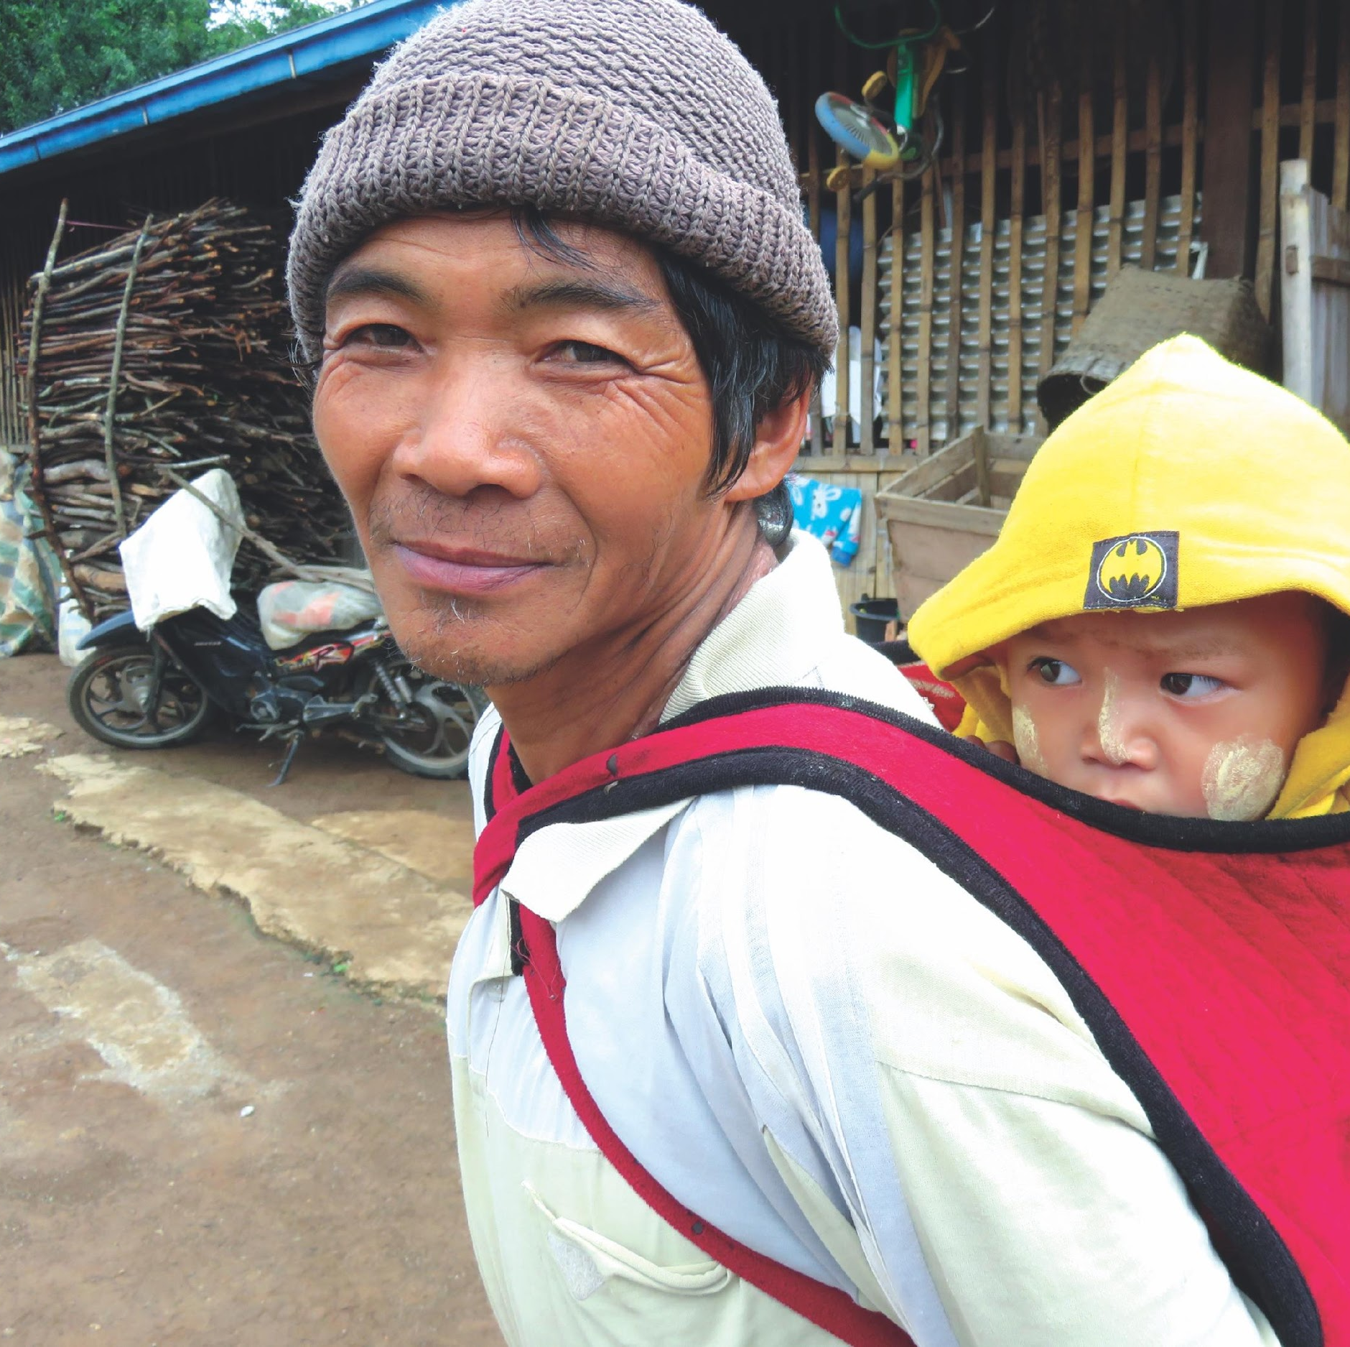
တၢ်အကါဒိၣ်လၢ တၢ်အိၣ်သးဒ်အံၤန့ၣ် လၢနဂီၢ်တၢ်အဒူၣ်အဆၢအိၣ်ဝဲန့ၣ် နကဘၣ်သ့ၣ်ညါဝဲလီၤ.
မ့ၢ်နသ့ၣ်ညါဒူသဝီလီၢ်ကဝီၤအတၢ်အိၣ်သးတဖၣ်ဧါ.
မ့ၢ်နစုကတုၤဃီၤ တၢ်ပီးတၢ်လီဒီး တၢ်မၤစၢၤလၢအဝဲသ့ၣ်လိၣ်ဘၣ်တဖၣ် ကသ့ဧါ.
နမၤစၢၤ ပှၤတဂၤ ဒ်သိးကဒိးန့ၢ်ဘၣ်ဝဲ တၢ်လၢအဝဲသ့ၣ်လိၣ်ဘၣ်ဝဲကသ့ဧါ.
Notes:
တၢ်အကါဒိၣ်လၢ တၢ်အိၣ်သးဒ်အံၤန့ၣ် လၢနဂီၢ်တၢ်အဒူၣ်အဆၢအိၣ်ဝဲန့ၣ် နကဘၣ်သ့ၣ်ညါဝဲလီၤ.
မ့ၢ်နသ့ၣ်ညါဒူသဝီလီၢ်ကဝီၤအတၢ်အိၣ်သးတဖၣ်ဧါ.
မ့ၢ်နစုကတုၤဃီၤ တၢ်ပီးတၢ်လီဒီးတၢ်မၤစၢၤလၢအဝဲသ့ၣ်လိၣ်ဘၣ်တဖၣ် ကသ့ဧါ.
နမၤစၢၤ ပှၤတဂၤ ဒ်သိးကဒိးန့ၢ်ဘၣ်ဝဲတၢ်လၢအဝဲသ့ၣ်လိၣ်ဘၣ်ဝဲကသ့ဧါ.

Slide 12
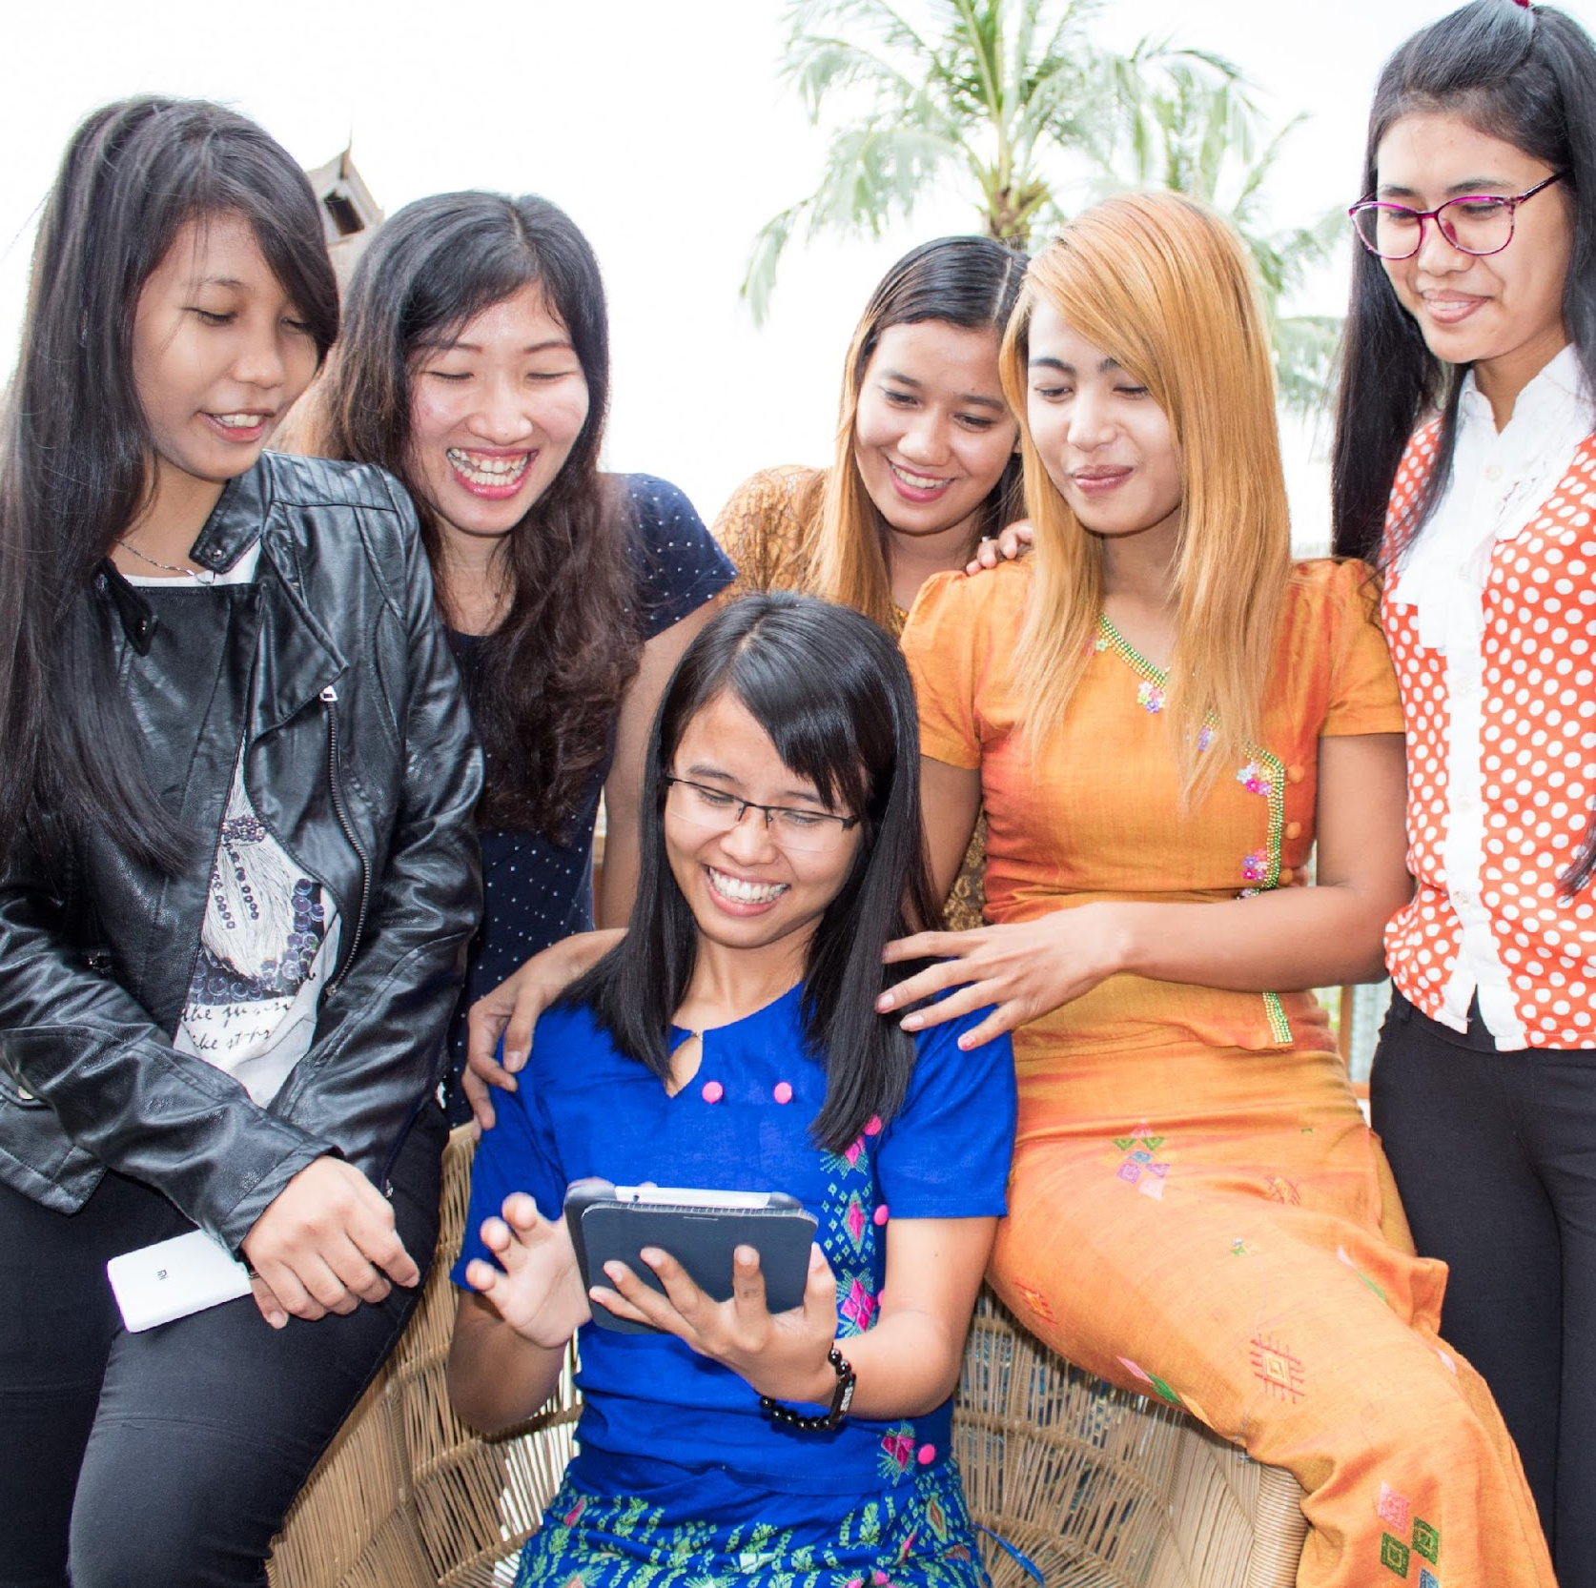
တၢ်ဟ့ၣ်တၢ်ကစီၣ် တဖၣ်
Notes:
ဖဲနဟ့ၣ်တၢ်ကစီၣ်တဖၣ်လၢ အဘျုးအိၣ်အဆၢကတီၢ်

Slide 13
လၢဂ့ၢ်ဂီၢ်အူတၢ်အိၣ်သးန့ၣ် တၢ်ကစီၣ်အကမၣ်တဖၣ်ဒီး တၢ်သီၣ်ဝံသဲကလၤတဖၣ် ရၤလီၤအသးသ့ဝဲဒၣ်လီၤ.
Notes:
နကဘၣ်ဟးဆှဲး တၢ်ကစီၣ်အကမၣ်တဖၣ်ဒီး တၢ်သီၣ်ဝံသဲကလၤတဖၣ် လၢအရၤလီၤအသး လၢဂ့ၢ်ဂီၢ်အူတၢ်အိၣ်သးတဖၣ်န့ၣ် မ့ၢ်တၢ်အကါဒိၣ်လီၤ.

Slide 14
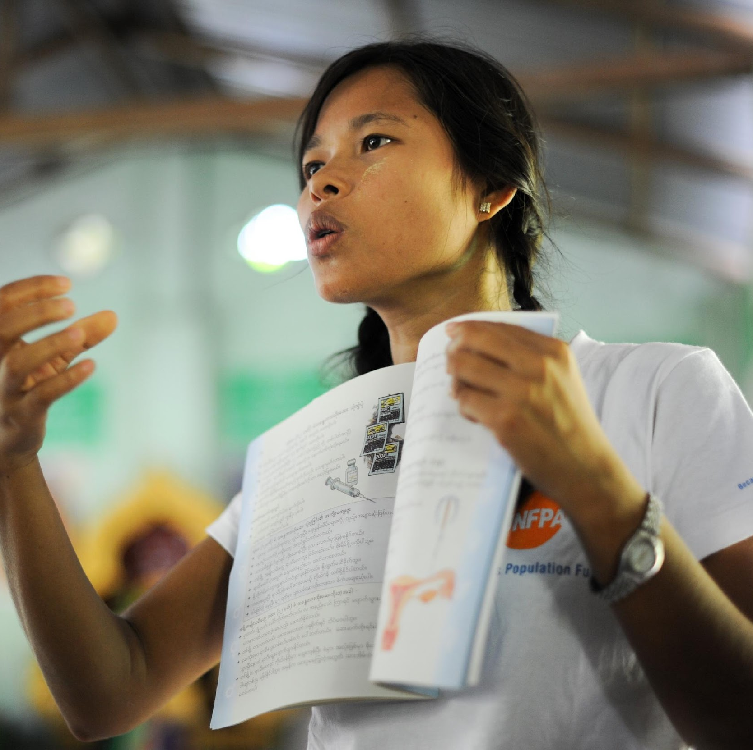
တၢ်ဟ့ၣ်တၢ်ကစီၣ်လၢ အရှဲဒီး လီၤတံၢ်လီၤဆဲးအမ့ၢ်အတီတဖၣ်
စူးကါတၢ်ကတိၤအဖျၢၣ်လၢ အရှဲ, လီၤတံၢ် လီၤဆဲး, ဒီးတၢ်နၢ်ပၢၢ်အီၤညီတဖၣ်တက့ၢ်. မၤလီၤတံၢ်လၢနစူးကါ တၢ်ကတိၤအဖျၢၣ်တဖၣ် လၢအဘၣ်လိၥ်ဖိးမံလိၥ်သးဒီး အသးနံၣ်အလါ ဒီးတၢ်ဒိၣ်ထီၣ်ထီထီၣ်အပတီၢ်တဖၣ်တက့ၢ်. မၤလီၤတံၢ်လၢနတၢ်ကစီၣ်တဖၣ်န့ၣ် ဘၣ်တၢ်နၢ်န့ၢ်အီၤသ့ဝဲဒၣ်လီၤ.
Notes:
အဃိ တၢ်ကစီၣ်လၢနဟ့ၣ်သ့ၣ်တဖၣ်န့ၣ် ပှၤနၢ်ပၢၢ်အီၤကဘၣ်ညီဒီး ကဘၣ်မ့ၢ်တၢ်ကတိၤတဖၣ် လၢအရှဲ, လီၤတံၢ်လီၤဆဲးဝဲ မ့ၢ်တၢ်အကါဒိၣ်လီၤ.
နကဘၣ်လီၤတံၢ်လၢနစူးကါ တၢ်ကတိၤအဖျၢၣ်တဖၣ်လၢအဘၣ်လိၥ်ဖိးမံလိၥ်သးဒီး အသးနံၣ်အလါဒီး တၢ်ဒိၣ်ထီၣ်ထီထီၣ်အပတီၢ်တဖၣ်တက့ၢ်.
ဟးဆှဲး တၢ်ကတိၤတဃံလၤဒီးတၢ်ကတိၤလၢပှၤနၢ်ပၢၢ်သ့ထဲဒၣ်ပှၤသ့ပှၤဘၣ်တဖၣ် န့ၣ်တက့ၢ်.

Slide 15
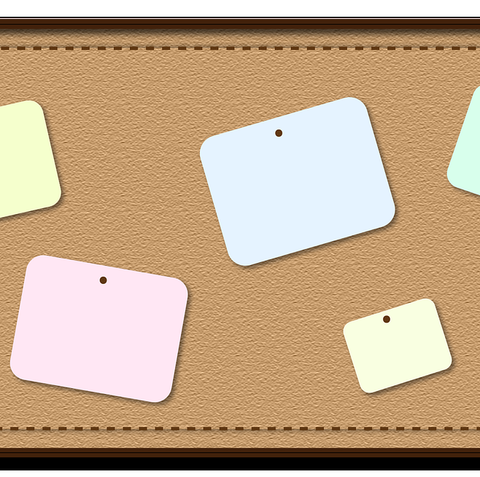
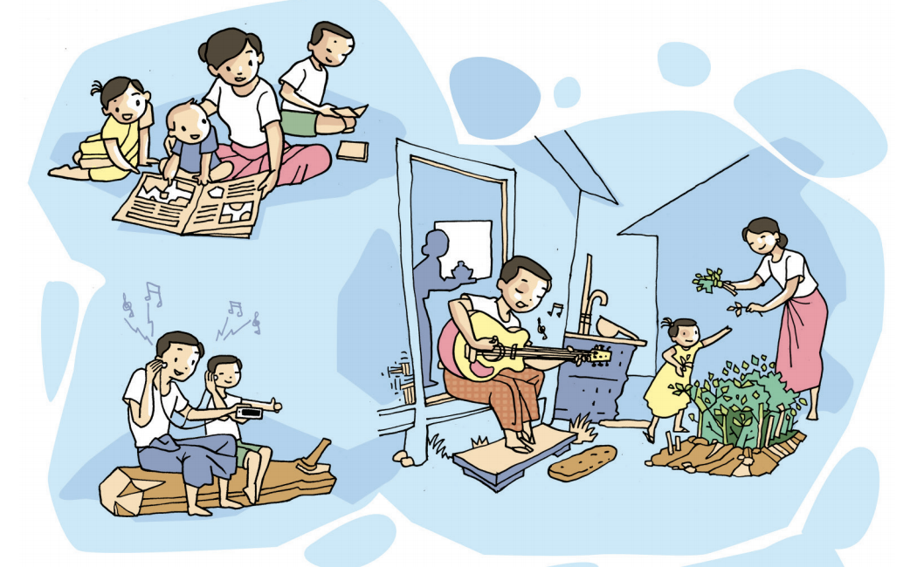
ကျဲးစၢးစူးကါ တၢ်ဆီၣ်ထွဲမၤစၢၤအပီးအလီ လၢ အဘၣ်တၢ်ကွဲးအီၤဒီး ထၢနုၥ်တၢ်ဂီၤတဖၣ် လၢ တၢ်ကတိၤကျိၥ်လၢအကြၢးအဘၣ်ဝဲ တဖၣ်န့ၣ်တက့ၢ်.
Notes:
ကျဲးစၢးစူးကါ တၢ်ဆီၣ်ထွဲမၤစၢၤအပီးအလီလၢ အဘၣ်တၢ်ကွဲးအီၤဒီး ထၢနုၥ်တၢ်ဂီၤတဖၣ်လၢ တၢ်ကတိၤကျိၥ်လၢအကြၢးအဘၣ်ဝဲတဖၣ်န့ၣ်တက့ၢ်.

Slide 16
မ့ၢ်လိၣ်န့ၣ် စူးကါပှၤလၢကျိၥ်ထံ တၢ်ကတိၤတဂၤန့ၣ်တက့ၢ်.
Notes:
မ့ၢ်လိၣ်န့ၣ် စူးကါပှၤလၢကျိၥ်ထံတၢ်ကတိၤတဂၤန့ၣ်တက့ၢ်.

Slide 17
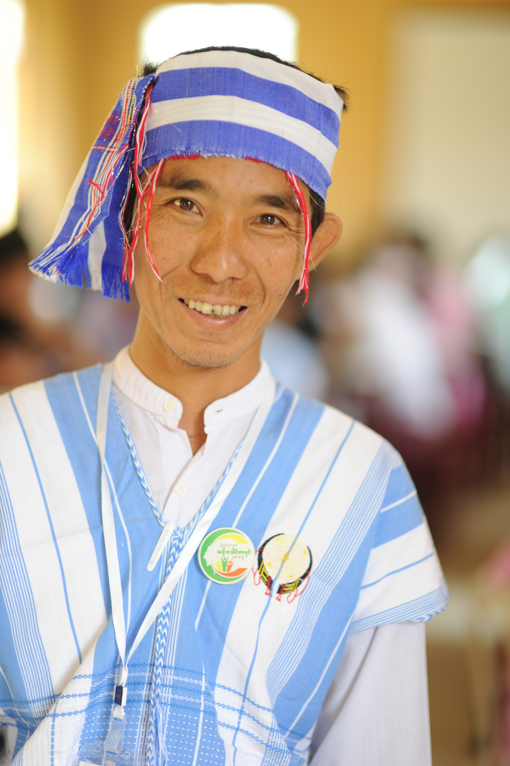
နမ့ၢ်တသ့ၣ်ညါတၢ်ခါခါန့ၣ် လၢနကတယၥ်အီၤ ဒီးတဲအီၤအလီၢ်န့ၣ် အၢၣ်လီၤနသးတီတီ လၢနတသ့ၣ်ညါ န့ၣ်တက့ၢ်.
Notes:
နမ့ၢ်တသ့ၣ်ညါတၢ်ခါခါလၢအတကပၤန့ၣ် လၢနကတယၥ်အီၤဒီးတဲအီၤအလီၢ်န့ၣ် အၢၣ်လီၤနသးတီတီ လၢနတသ့ၣ်ညါန့ၣ်တက့ၢ်.

Slide 18
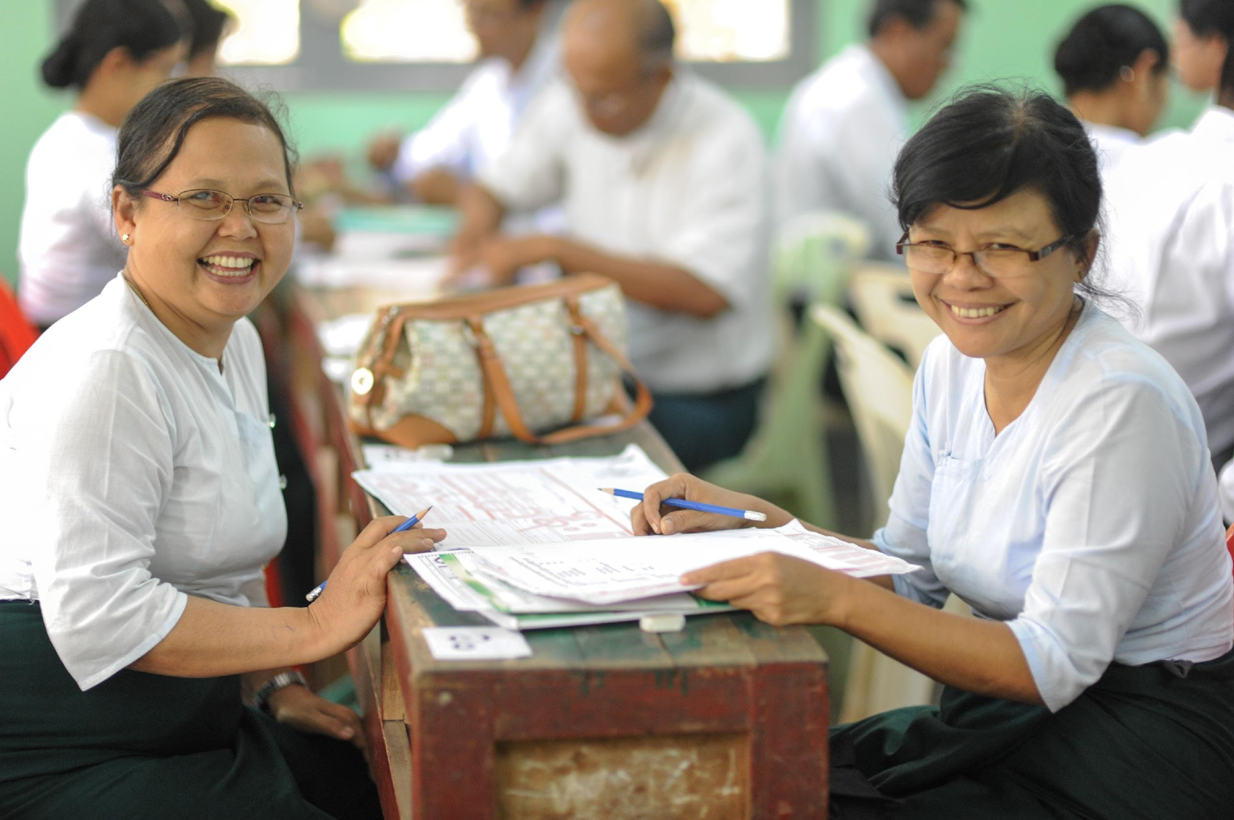
ဂ့ၢ်ဂီၤအူတၢ်အိၣ်သးတဖၣ် မ့ၢ်ဆီတလဲအသးချ့ချ့န့ၣ် ဃုသ့ၣ်ညါ ပၥ်သူၣ်ပၥ်သး ဘၢၣ်ကဝီၤတၢ်ကစီၣ် ချုးဆၢချုးကတီၢ်တဖၣ်န့ၣ်တက့ၢ်.
Notes:
အါန့ၢ်အန့ၣ် ဂ့ၢ်ဂီၤအူတၢ်အိၣ်သးတဖၣ် မ့ၢ်ဆီတလဲအသးချ့ချ့န့ၣ် ဃုသ့ၣ်ညါ ပၥ်သူၣ်ပၥ်သး ဘၢၣ်ကဝီၤတၢ်ကစီၣ်ချုးဆၢချုးကတီၢ်တဖၣ်န့ၣ်တက့ၢ်.

Slide 19
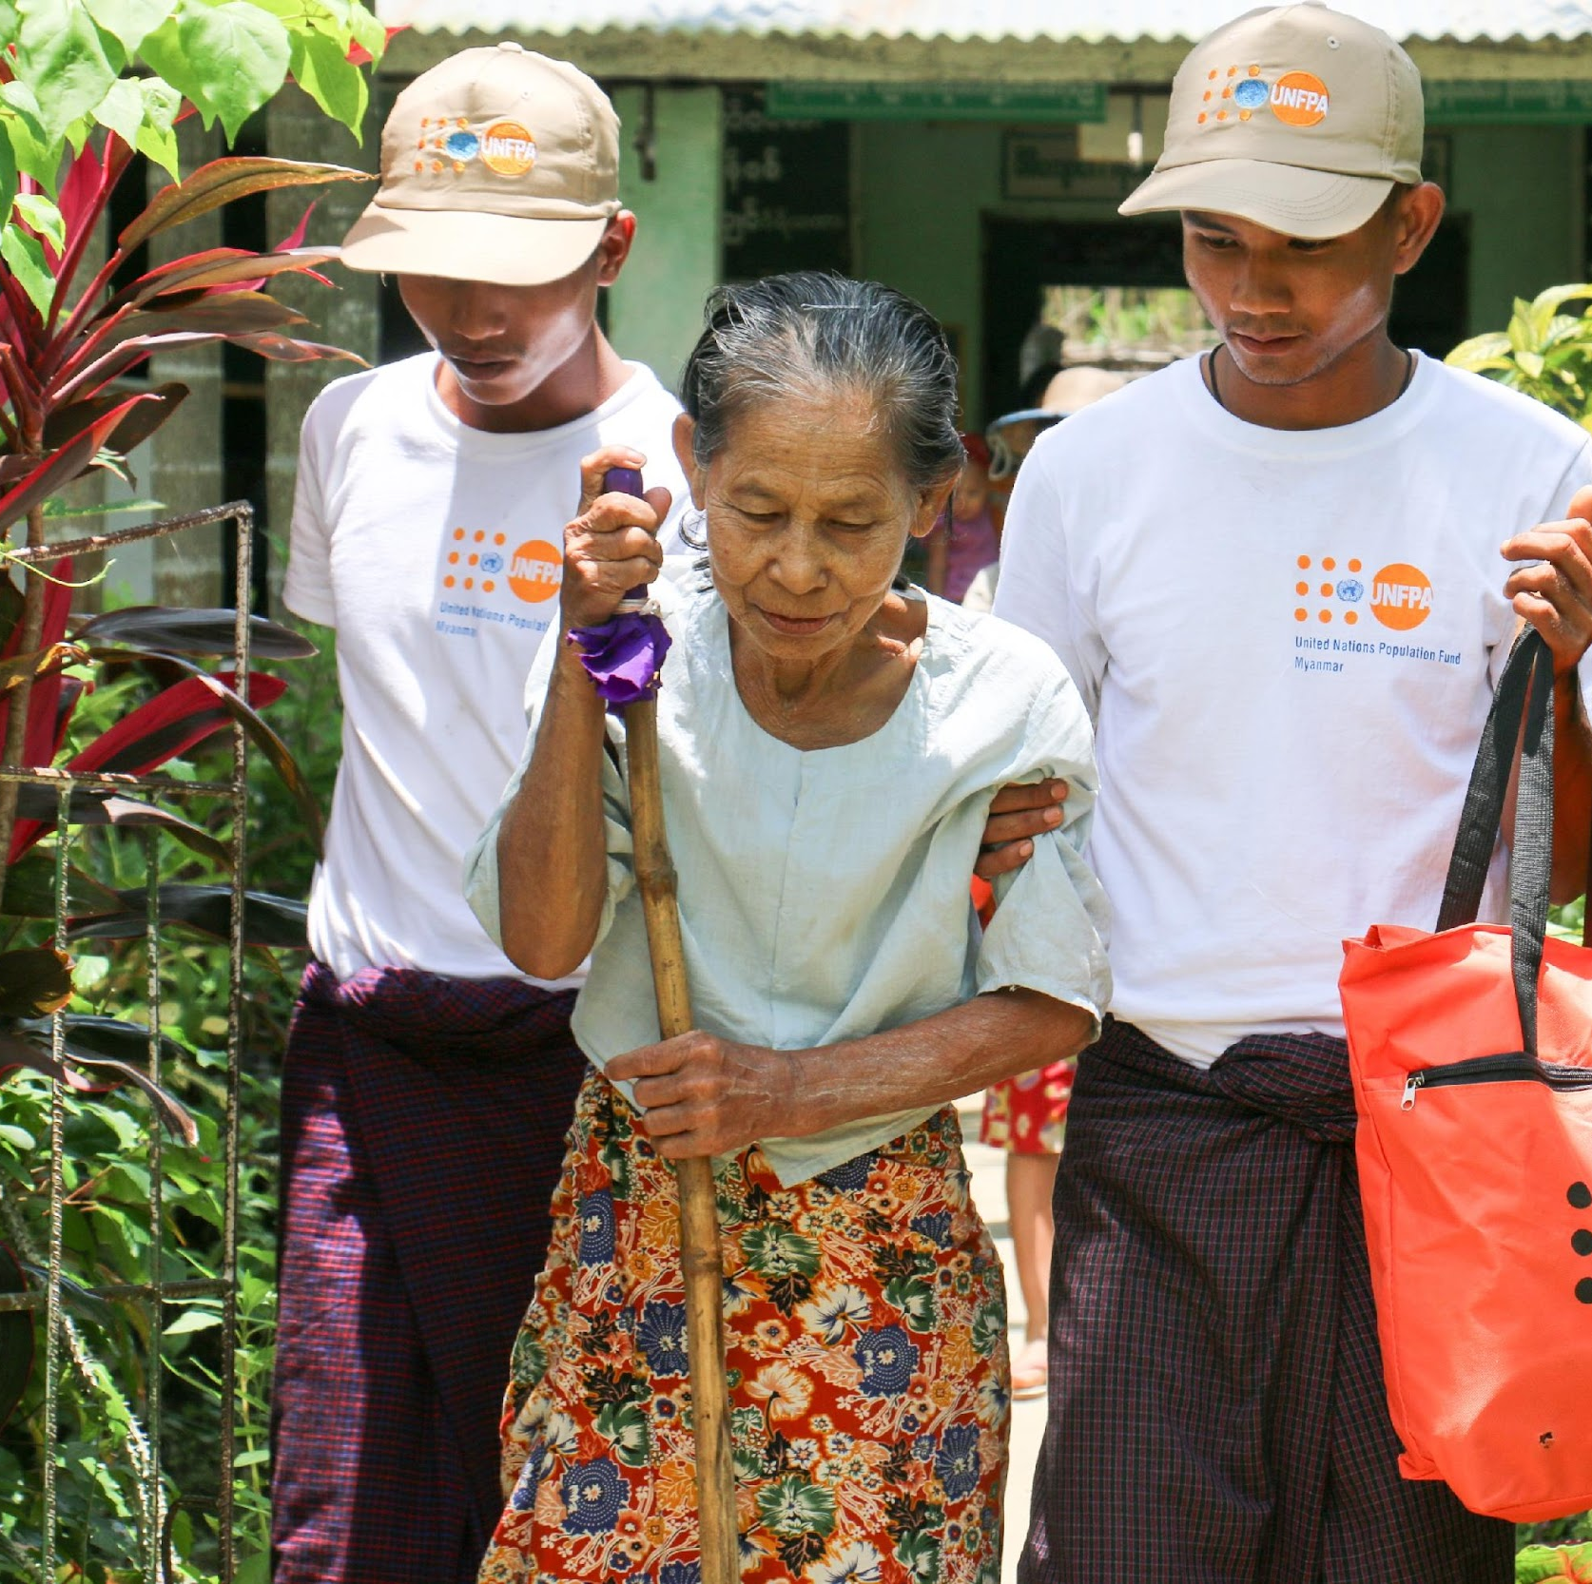
တၢ်ဟ့ၣ်လီၤ တၢ်ပီးတၢ်လီ အခီၣ်တဃၥ် မ့တမ့ၢ် တၢ်မၤစၢၤတဖၣ်
Notes:
ဖဲတၢ်ဟ့ၣ်လီၤ တၢ်ပီးတၢ်လီအခီၣ်တဃၥ် မ့တမ့ၢ် တၢ်မၤစၢၤတဖၣ်အကတီၢ်

Slide 20
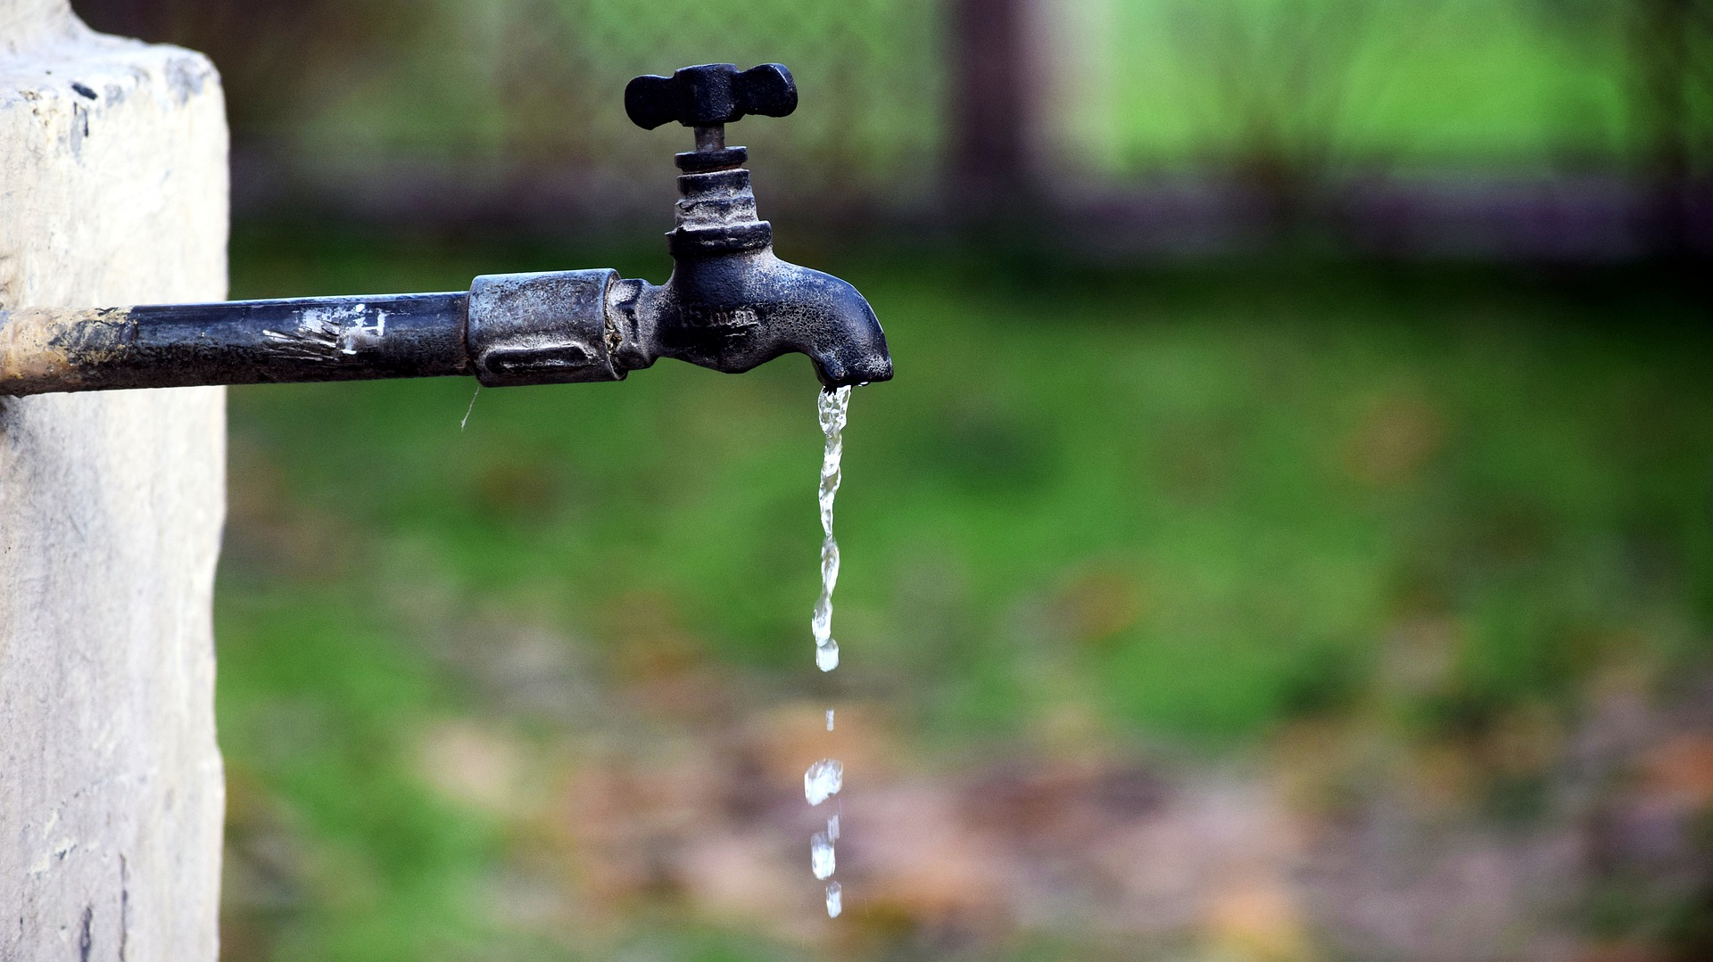
နနီၢ်ကစၢ်ဒၣ်ဝဲနဟ့ၣ် တၢ်ပီးတၢ်လီအခီၣ်တဃၥ်ဒီး တၢ်မၤစၢၤ ဒ်အမ့ၢ်တၢ်အီၣ်တၢ်အီ, ထံ မ့တမ့ၢ် တၢ်ပှ့ၤန့ၢ် တၢ်ပီးတၢ်လီလၢပှၤဂၤအဂီၢ် သ့ဝဲဒၣ်လီၤ. ဘၣ်ဆၣ် တဘၣ်ဆိကမိၣ်လၢ နဟ့ၣ်တၢ်သ့ၣ်တဖၣ်အံၤ ခဲလၢၥ် ကဘၣ်သ့ဝဲန့ၣ်ဘၣ်.
Notes:
နနီၢ်ကစၢ်ဒၣ်ဝဲနဟ့ၣ် တၢ်ပီးတၢ်လီအခီၣ်တဃၥ်ဒီး တၢ်မၤစၢၤ ဒ်အမ့ၢ်တၢ်အီၣ်တၢ်အီ, ထံ မ့တမ့ၢ် တၢ်ပှ့ၤန့ၢ် တၢ်ပီးတၢ်လီလၢပှၤဂၤအဂီၢ် သ့ဝဲဒၣ်လီၤ ဘၣ်ဆၣ် တဘၣ်ဆိကမိၣ်လၢ နဟ့ၣ်တၢ်သ့ၣ်တဖၣ်အံၤ ခဲလၢၥ် ကဘၣ်သ့ဝဲန့ၣ်ဘၣ်.

Slide 21
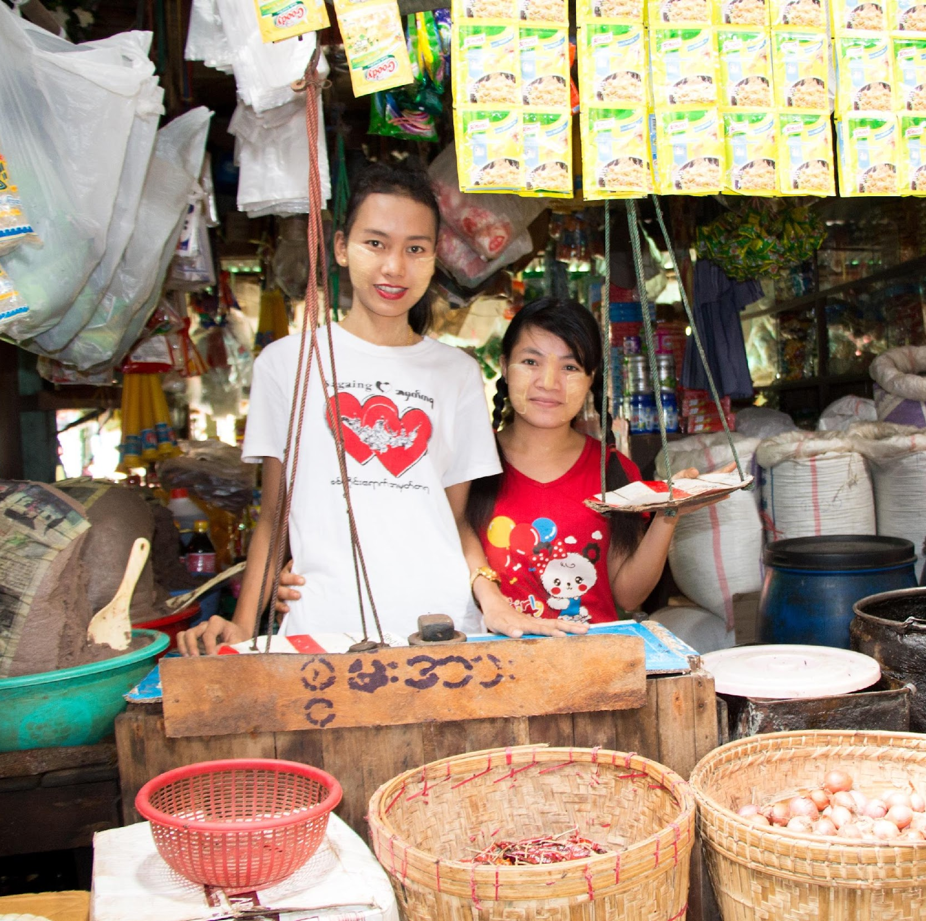
သ့ၣ်ညါပလီၢ်နသးလၢနဂီၢ် တၢ်မနုၤတဖၣ် န့ၣ် နမၤသ့ဒီး တၢ်မနုၤတဖၣ်န့ၣ် နမၤတသ့လဲၣ်န့ၣ်တက့ၢ်.
တချုးနပှ့ၤတၢ်အပီးအလီတဖၣ်န့ၣ် ဟံးန့ၢ်အဝဲသ့ၣ်အတၢ်ဘၣ်သးန့ၣ်တက့ၢ်.
Notes:
ဒ်နဟ့ၣ်တၢ်ကစီၣ်အသိးလီၤ ဖဲနဟ့ၣ်တၢ်မၤစၢၤန့ၣ် ပၥ်သူၣ်ပၥ်သးတၢ်ဂ့ၢ်လၢလၥ်တဖၣ်အံၤတက့ၢ်.
• သ့ၣ်ညါပလီၢ်နသးလၢနဂီၢ် တၢ်မနုၤတဖၣ်န့ၣ် နမၤသ့ဒီး တၢ်မနုၤတဖၣ်န့ၣ် နမၤတသ့လဲၣ်န့ၣ်တက့ၢ်.
• တချုးနပှ့ၤတၢ်အပီးအလီတဖၣ်န့ၣ် ဟံးန့ၢ်အဝဲသ့ၣ်အတၢ်ဘၣ်သးန့ၣ်တက့ၢ်.

Slide 22
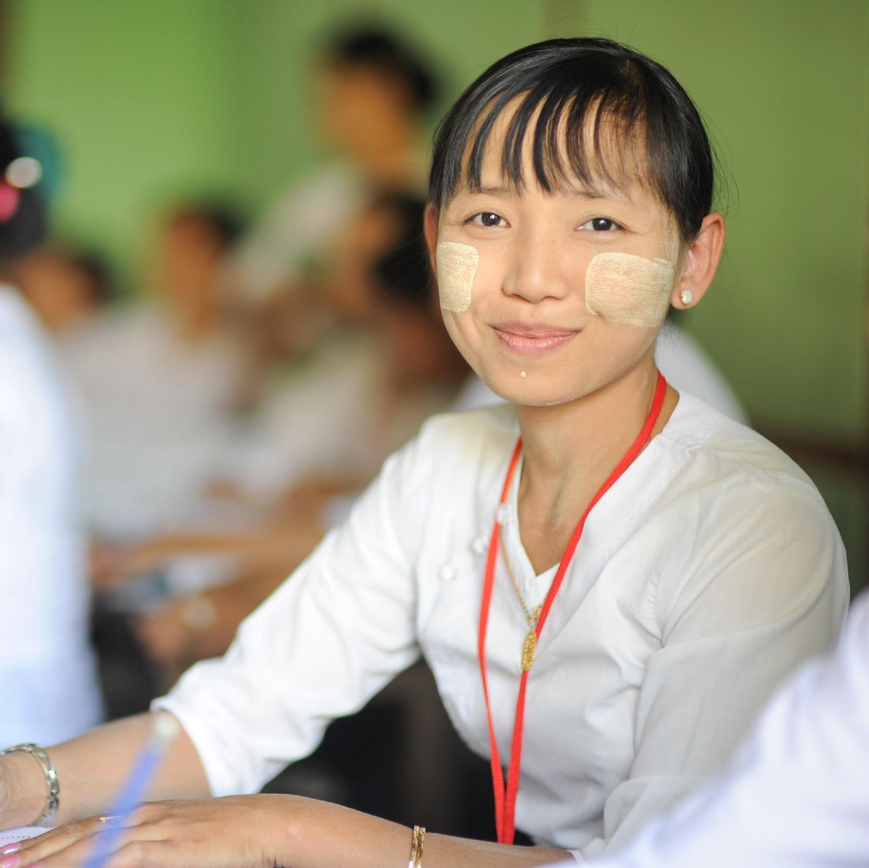
ကိးဆၢကိးကတီၢ်ဒဲးန့ၣ် သ့ၣ်နီၣ်ထီၣ်လၢ နနီၢ်ကစၢ်ဒၣ်ဝဲအတၢ်အိၣ်ဆူၣ်အိၣ်ချ့ဒီး တၢ်ဘံၣ်တၢ်ဘၢအဂီၢ် နကဘၣ်မၤဝဲဒၣ်တၢ်ဒီတဒၢတဖၣ်န့ၣ်တက့ၢ်.
Notes:
ကိးဆၢကိးကတီၢ်ဒဲးန့ၣ် သ့ၣ်နီၣ်ထီၣ်လၢ နနီၢ်ကစၢ်ဒၣ်ဝဲအတၢ်အိၣ်ဆူၣ်အိၣ်ချ့ဒီး တၢ်ဘံၣ်တၢ်ဘၢအဂီၢ် နကဘၣ်မၤဝဲဒၣ်တၢ်ဒီတဒၢတဖၣ်န့ၣ်တက့ၢ်.

Slide 23
တၢ်မၤလိအတကွီၢ် (၃)
၃.၂. တၢ်ဟ့ၣ်တၢ်မၤစၢၤလၢအဘျုးအိၣ်ဆူပှၤဂၤတဖၣ်အဂီၢ်
Notes:
လၢတၢ်ဂီၤမူအံၤအပူၤန့ၣ် နကမၤလိဘၣ် တၢ်ဟ့ၣ်မၤစၢၤပှၤဂၤလၢအဘျုးအိၣ် ခီဖျိတၢ်ဘျးစဲန့ၣ်အဝဲသ့ၣ် ဆူပှၤဂၤန့ၣ်လီၤ.

Slide 24
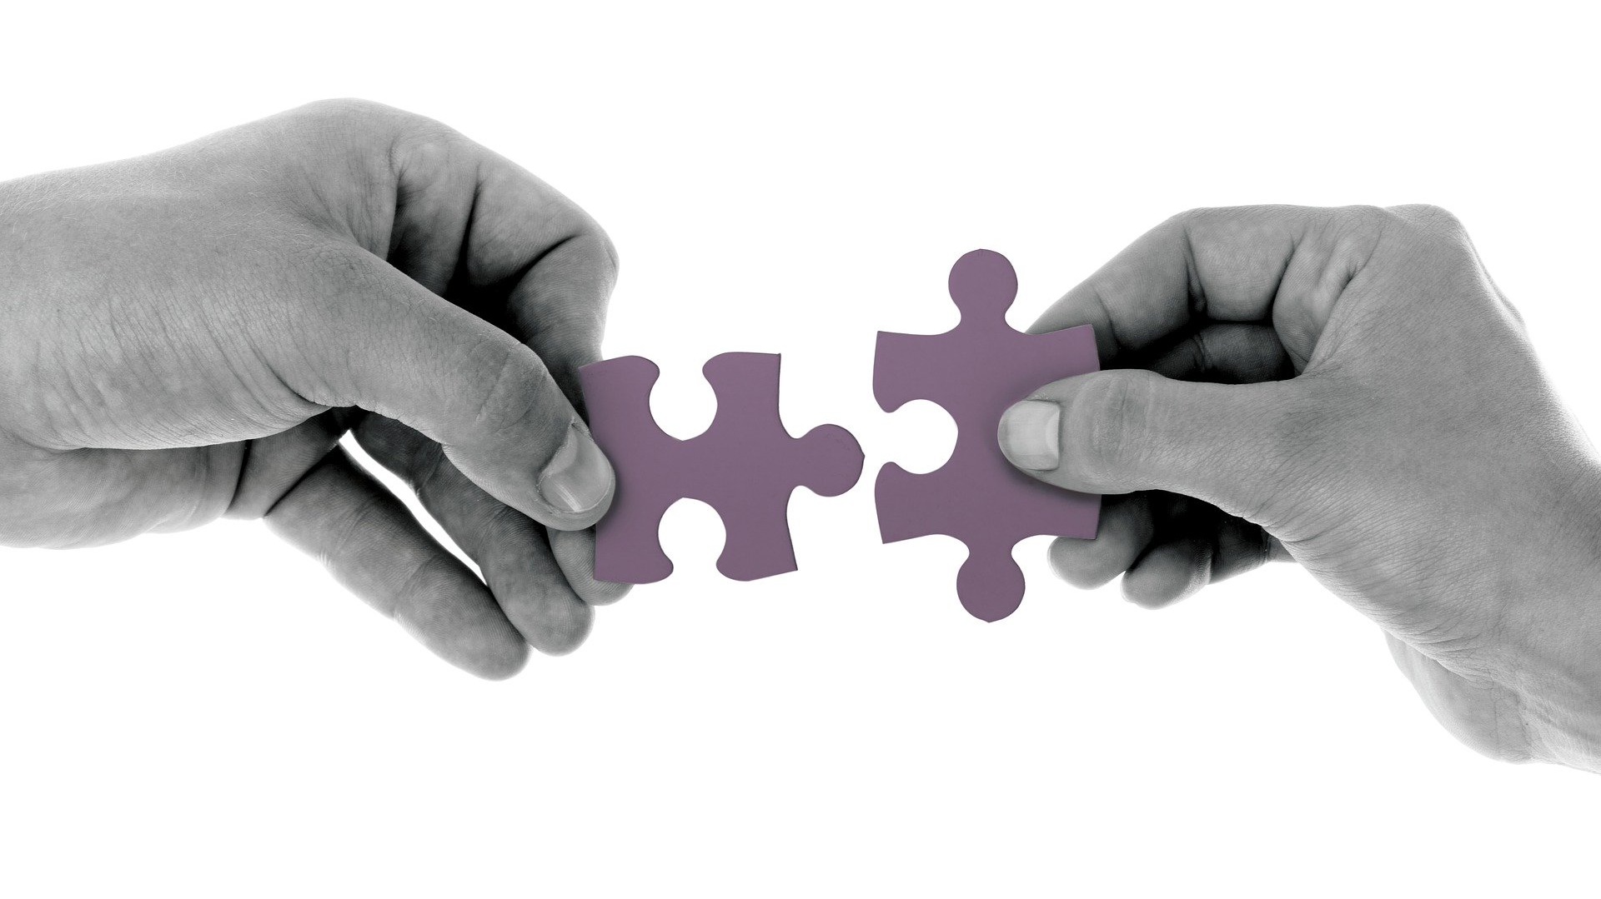
ဘျးစဲနသးဒီး ပှၤလၢအဟ့ၣ်မၤစၢၤလၢ တၢ်အိၣ်သးနီၢ်နီၢ်အဂၤတဖၣ်တက့ၢ်.
Notes:
နဟ့ၣ်တၢ်မၤစၢၤလၢ အဘျုးအဖှိၣ်အိၣ် တဘျီဃီမ့ၢ်တသ့အဃိန့ၣ် နဘျးစဲန့ၢ်အဝဲသ့ၣ်ဒီး ပှၤလၢအဟ့ၣ်မၤစၢၤလၢတၢ်အိၣ်သးနီၢ်နီၢ်အဂၤတဖၣ် မ့ၢ်ကျဲလၢအဂ့ၤတဘိန့ၣ်လီၤ.

Slide 25
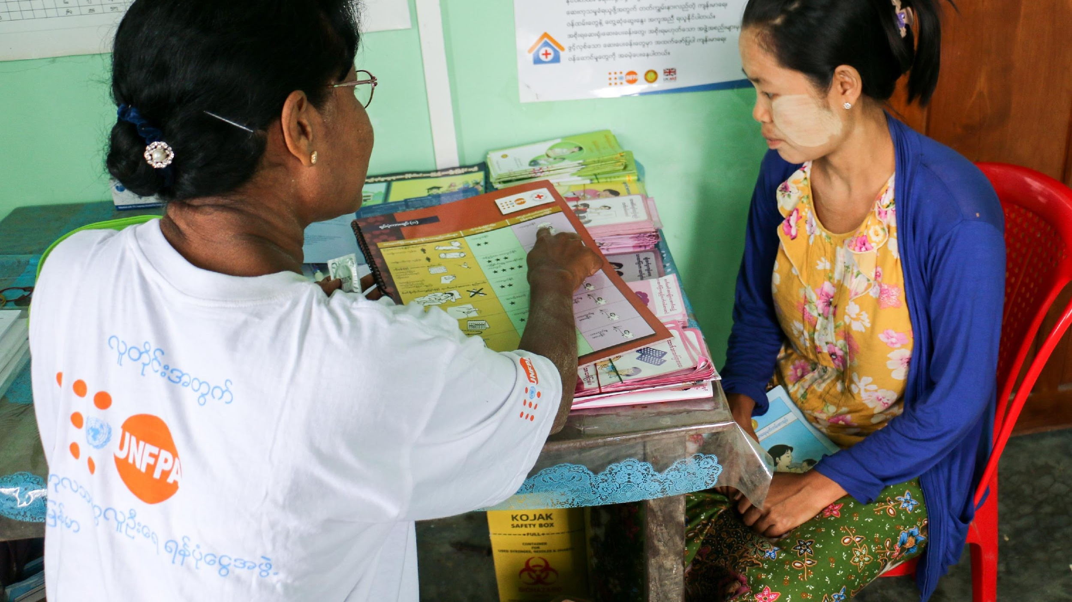
တၢ်အိၣ်သးလၢ တၢ်မၤစၢၤလၢအလိၣ်ဘၣ်တဖၣ် မ့တမ့ၢ် တၢ်ပီးတၢ်လီတဖၣ်န့ၣ် နဟ့ၣ်လိၤလိၤတသ့ ဘၣ်ဆၣ် ပှၤဟ့ၣ်မၤစၢၤတၢ်အဂၤတဖၣ်မၤလၢပှဲၤဝဲသ့ ကအိၣ်ဝဲဒၣ်န့ၣ်လီၤ.
Notes:
တၢ်အိၣ်သးလၢ တၢ်မၤစၢၤလၢအလိၣ်ဘၣ်တဖၣ် မ့တမ့ၢ် တၢ်ပီးတၢ်လီတဖၣ်န့ၣ် နဟ့ၣ်လိၤလိၤတသ့ ဘၣ်ဆၣ် ပှၤဟ့ၣ်မၤစၢၤတၢ်အဂၤတဖၣ်မၤလၢပှဲၤဝဲသ့ ကအိၣ်ဝဲဒၣ်န့ၣ်လီၤ.

Slide 26
တၢ်ဘျးစဲန့ၢ် ဒူသဝီကမျၢၢ်ဒီး တၢ်ဆီၣ်ထွဲ, တၢ်မၤစၢၤတဖၣ် န့ၣ် မ့ၢ်တၢ်အက့ၢ်အဂီၤအကါဒိၣ်တခါလၢ တၢ်ဆီၣ်ထွဲမၤစၢၤအဝဲသ့ၣ်အဂီၢ်လီၤ.
Notes:
တၢ်ဘျးစဲန့ၢ် ဒူသဝီကမျၢၢ်ဒီး တၢ်ဆီၣ်ထွဲ, တၢ်မၤစၢၤတဖၣ်န့ၣ် မ့ၢ်တၢ်အက့ၢ်အဂီၤအကါဒိၣ်တခါလၢ တၢ်ဆီၣ်ထွဲမၤစၢၤအဝဲသ့ၣ်အဂီၢ်လီၤ.

Slide 27
လၢနကဘျးစဲန့ၢ်အဝဲသ့ၣ်တုၤလီၤတီၤလီၤအဂီၢ် တၢ်ကရၢကရိလၢအမၤဂ့ၤမၤစၢၤတၢ်လၢလီၢ်ကဝီၤတဖၣ်ဒီး နကဘၣ်ဆဲးကျိးတၢ်ကရၢကရိသ့ၣ် တဖၣ်အံၤဒ်လဲၣ်န့ၣ် မၤစရီတက့ၢ်.
Notes:
လၢနကဘျးစဲန့ၢ်အဝဲသ့ၣ်တုၤလီၤတီၤလီၤအဂီၢ် တၢ်ကရၢကရိလၢအမၤဂ့ၤမၤစၢၤတၢ်လၢလီၢ်ကဝီၤတဖၣ်ဒီး နကဘၣ်ဆဲးကျိးတၢ်ကရၢကရိသ့ၣ်တဖၣ်အံၤဒ်လဲၣ်န့ၣ် မၤစရီတက့ၢ်.

Slide 28
ပၥ်ဖျါထီၣ်တက့ၢ်.
ပၥ်ဖျါထီၣ် ပှၤလၢအဘၣ်ထွဲဒီးအဝဲသ့ၣ်ဒီးတၢ်မၤစၢၤဆီၣ်ထွဲတဖၣ်တက့ၢ်. (အဒိ - ဟံၣ်ဖိဃီဖိ, တံၤသကိး ဒီးပှၤလၢဟံၣ်ဃၢၤတဖၣ်)
ပၥ်ဖျါထီၣ် ပှၤဟ့ၣ်တၢ်ဆီၣ်ထွဲမၤစၢၤလၢ လီၢ်ကဝီၤန့ၣ်တက့ၢ်. (အဒိ. တၢ်ကရၢကရိလၢတမ့ၢ်ပဒိၣ်အတၢ် ကရၢကရိတဖၣ်, ကမျၢၢ်တၢ်မၤစၢၤကရၢကရိတဖၣ်, ဒီးတၢ်ဘူၣ်တၢ်ဘါကရၢကရိတဖၣ်)
Notes:
ဒ်သိးနကဘျးစဲန့ၢ်ပှၤတဖၣ် ဆူတၢ်မၤစၢၤအကျိၤအကွၢ်အဂၤလၢအဘျုးအိၣ်တဖၣ်ဘၣ်လီၢ်ဘၣ်စးကသ့အဂီၢ် အဆိကတၢၢ်
• ပၥ်ဖျါထီၣ် ပှၤလၢအဘၣ်ထွဲဒီးအဝဲသ့ၣ်ဒီးတၢ်မၤစၢၤဆီၣ်ထွဲတဖၣ်တက့ၢ်. (အဒီ - ဟံၣ်ဖိဃီဖိ, တံၤသကိး ဒီးပှၤလၢဟံၣ်ဃၢၤတဖၣ်)
• ပၥ်ဖျါထီၣ် ပှၤဟ့ၣ်တၢ်ဆီၣ်ထွဲမၤစၢၤလၢ လီၢ်ကဝီၤန့ၣ်တက့ၢ်. (အဒိ. တၢ်ကရၢကရိလၢတမ့ၢ်ပဒိၣ်အတၢ် ကရၢကရိတဖၣ်, ကမျၢၢ်တၢ်မၤစၢၤကရၢကရိတဖၣ်, ဒီးတၢ်ဘူၣ်တၢ်ဘါကရၢကရိတဖၣ်)

Slide 29
သံကွၢ်သံဒိးတၢ်တက့ၢ်.
သံကွၢ်သံဒိးအဝဲသ့ၣ်လၢ မ့ၢ်အအဲၣ်ဒိး/တအဲၣ်ဒိး လဲၤဝဲဒၣ်ဆူ တၢ်ဟ့ၣ်မၤစၢၤအလီၢ်တဖၣ်လၢအဘၣ်တၢ်ဃု ထံၣ်န့ၢ်အီၤတဖၣ်တက့ၢ်.
သံကွၢ်သံဒိး ပှၤလၢအဟ့ၣ်တၢ်မၤစၢၤ, တၢ်ကရၢကရိလၢ အဟ့ၣ်တၢ်မၤစၢၤတဖၣ် တက့ၢ်.
Notes:
သံကွၢ်သံဒိးအဝဲသ့ၣ်လၢ မ့ၢ်အအဲၣ်ဒိး/တအဲၣ်ဒိး လဲၤဝဲဒၣ်ဆူ တၢ်ဟ့ၣ်မၤစၢၤအလီၢ်တဖၣ်လၢအဘၣ်တၢ်ဃု ထံၣ်န့ၢ်အီၤတဖၣ်တက့ၢ်.
သံကွၢ်သံဒိး ပှၤလၢအဟ့ၣ်တၢ်မၤစၢၤ, တၢ်ကရၢကရိလၢ အဟ့ၣ်တၢ်မၤစၢၤတဖၣ် တက့ၢ်.

Slide 30
ဘျးစဲတက့ၢ်.
ဟ့ၣ်တၢ်ကစီၣ်အဂ့ၢ်အကျိၤလီၤတံၢ်လီၤဆဲးဆူ ပှၤကညီ/တၢ်ကရၢကရိလၢ ဆီၣ်ထွဲမၤစၢၤတၢ်တဖၣ်အအိၣ် တက့ၢ်.
ဘျးစဲန့ၣ် ပှၤကညီ/တၢ်ကရၢကရိလၢ ဆီၣ်ထွဲမၤစၢၤတၢ် တဖၣ်ဒီး ပှၤလၢအဘၣ်သးအတၢ်ဆီၣ်သနံး သးတၢ်ကိၢ်တၢ်ဂီၤတဖၣ်တက့ၢ်.
Notes:
မ့ၢ်ဝံၤဒီး
• ဟ့ၣ်တၢ်ကစီၣ်အဂ့ၢ်အကျိၤလီၤတံၢ်လီၤဆဲးဆူ ပှၤကညီ/တၢ်ကရၢကရိလၢ ဆီၣ်ထွဲမၤစၢၤတၢ်တဖၣ်အအိၣ် တက့ၢ်.
• ဘျးစဲန့ၣ် ပှၤကညီ/တၢ်ကရၢကရိလၢ ဆီၣ်ထွဲမၤစၢၤတၢ်တဖၣ်ဒီး ပှၤလၢအဘၣ်သးအတၢ်ဆီၣ်သနံး သးတၢ်ကိၢ်တၢ်ဂီၤတဖၣ်တက့ၢ်.

Slide 31
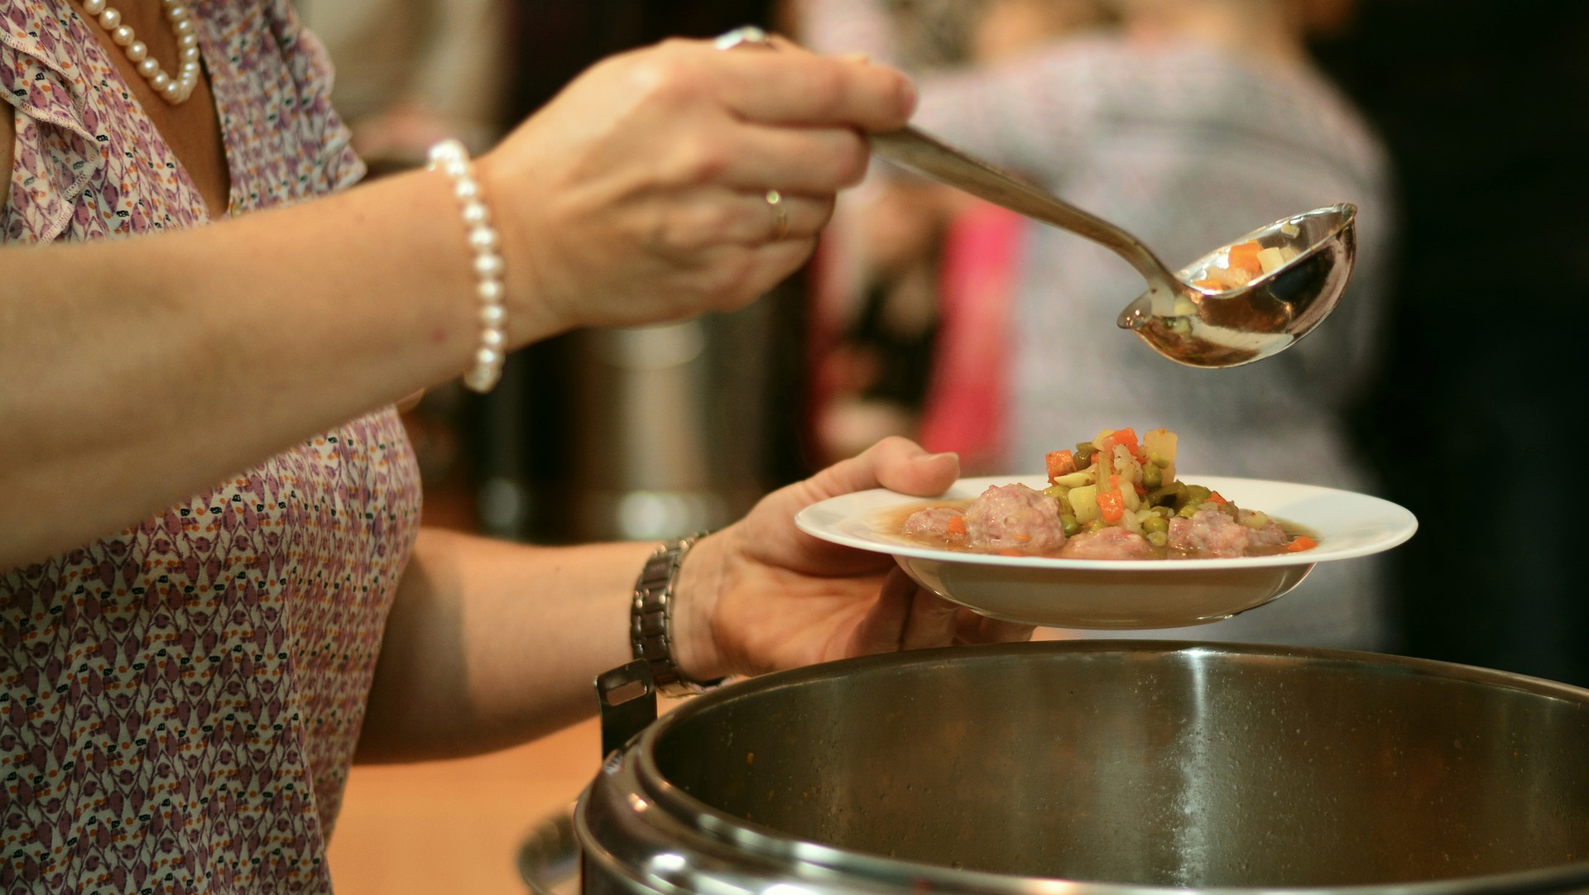
ပှၤလၢအအိၣ်ဒီးသးအတၢ်ဆီၣ်သးနံးတၢ်သူၣ်ကိၢ်သးဂီၤတဖၣ် မ့တမ့ၢ် ပှၤလၢအလိၣ်ဘၣ် တၢ်အီၣ်တၢ်အီ, ထံ, တၢ်အိၣ်ကဒု အလီၢ် မ့တမ့ၢ် ဂ့ၢ်ဂီၢ်အူတၢ်ကူစါယါဘျါဒီး ပှၤဂ့ၢ်ဝီတၢ်ဆီၣ်ထွဲတဖၣ်အဂီၢ် ဘျးစဲန့ၢ်အဝဲသ့ၣ်ချ့ချ့ ဒ်သိးအဝဲသ့ၣ် ကဒိးန့ၢ် အတၢ်ဘံၣ်တၢ်ဘၢဒီးတၢ်ဒီတဒၢအဝဲသ့ၣ်လီၤတံၢ်အဂီၢ်န့ၣ်တက့ၢ်.
Notes:
ဘျးစဲန့ၢ် ပှၤလၢအအိၣ်ဒီးသးအတၢ်ဆီၣ်သးနံးတၢ်သူၣ်ကိၢ်သးဂီၤတဖၣ် ဒီး တၢ်ကရၢကရိ မ့တမ့ၢ် ပှၤကညီလၢ အဆီၣ်ထွဲမၤစၢၤတၢ် အဆိအချ့တက့ၢ်. ဖဲနဘျးစဲန့ၢ် ပှၤလၢအလိၣ်ဘၣ် တၢ်အီၣ်တၢ်အီ, ထံ, တၢ်အိၣ်ကဒု အလီၢ် မ့တမ့ၢ် ဂ့ၢ်ဂီၢ်အူတၢ်ကူစါယါဘျါဒီး ပှၤဂ့ၢ်ဝီတၢ်ဆီၣ်ထွဲတဖၣ်န့ၣ် ပၥ်သူၣ်ပၥ်သး ဒ်သိးအဝဲသ့ၣ် ကဒိးန့ၢ် အတၢ်ဘံၣ်တၢ်ဘၢဒီးတၢ်ဒီတဒၢအဝဲသ့ၣ်လီၤတံၢ်လီၤဆဲးန့ၣ်တက့ၢ်.

Slide 32
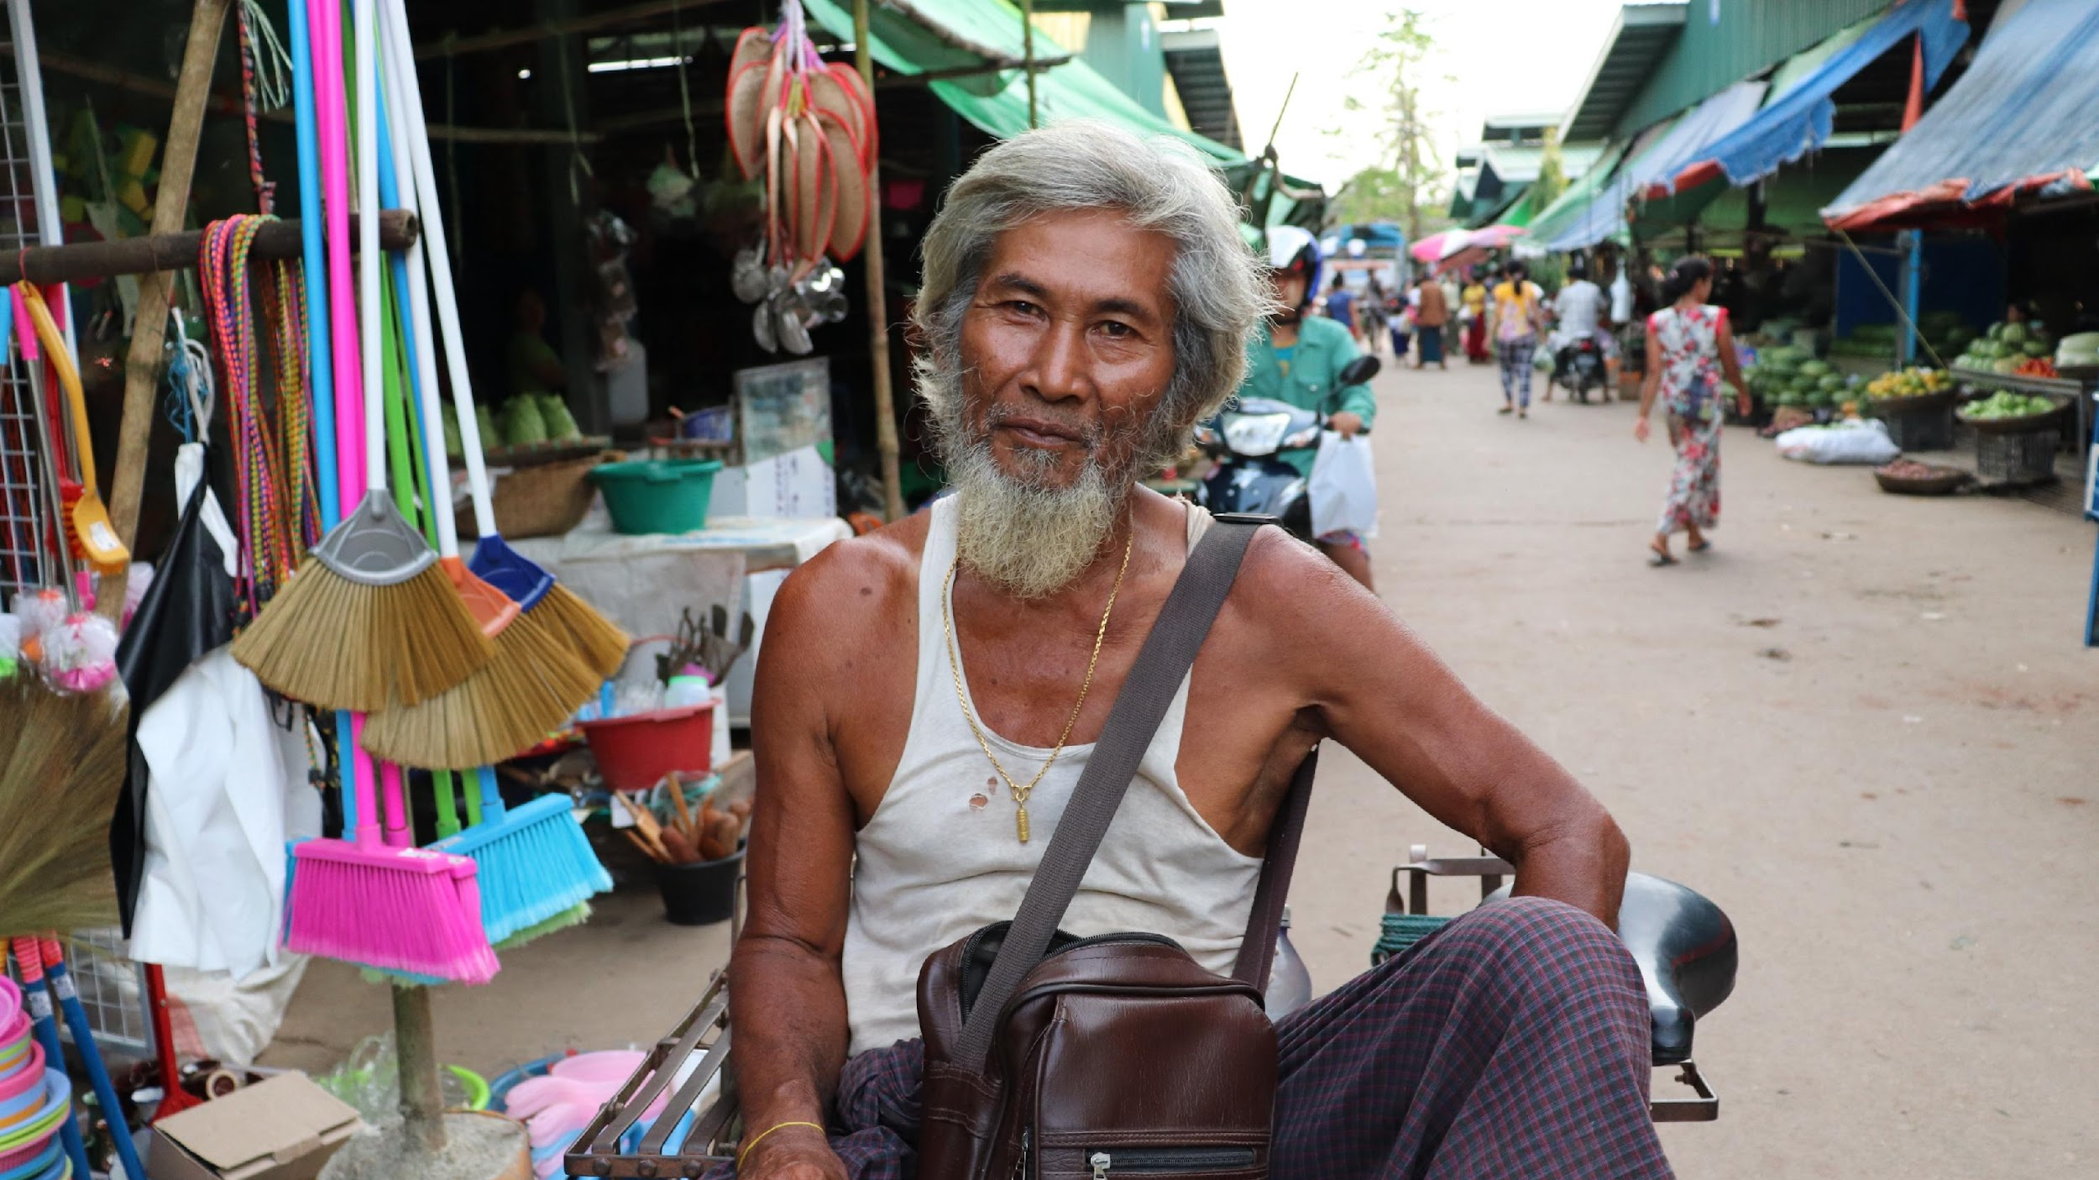
နမ့ၢ်ဘၣ်နသးဒီး ဆီၣ်ထွဲမၤဆူညါလၢ ပှၤသ့ၣ်တဖၣ်အဂီၢ်တက့ၢ်.
Notes:
ဖဲနဘျးစဲန့ၢ်အဝဲသ့ၣ်ဝံၤအလီၢ်ခံန့ၣ် ဒ်သိးအဝဲသ့ၣ်ဒိးန့ၢ်တၢ်မၤစၢၤလၢအလိၣ်ဘၣ် ကလီၤတံၢ်အဂီၢ် တၢ်ဆီၣ်ထွဲမၤစၢၤဆူညါ မ့ၢ်တၢ်အကါဒိၣ်န့ၣ်လီၤ.

Slide 33
တၢ်မၤလိအတကွီၢ် (၃)
၃.၃. တၢ်ဟ့ၣ်တၢ်မၤစၢၤလၢ အဘျုးအိၣ်လၢတၢ်မၤအဂီၢ် - တၢ်ဆီၣ်ထွဲမၤစၢၤပှၤဂၤလၢ အံးထွဲကွၢ်ထွဲလီၤက့ၤအသး ကသ့အဂီၢ်

Slide 34
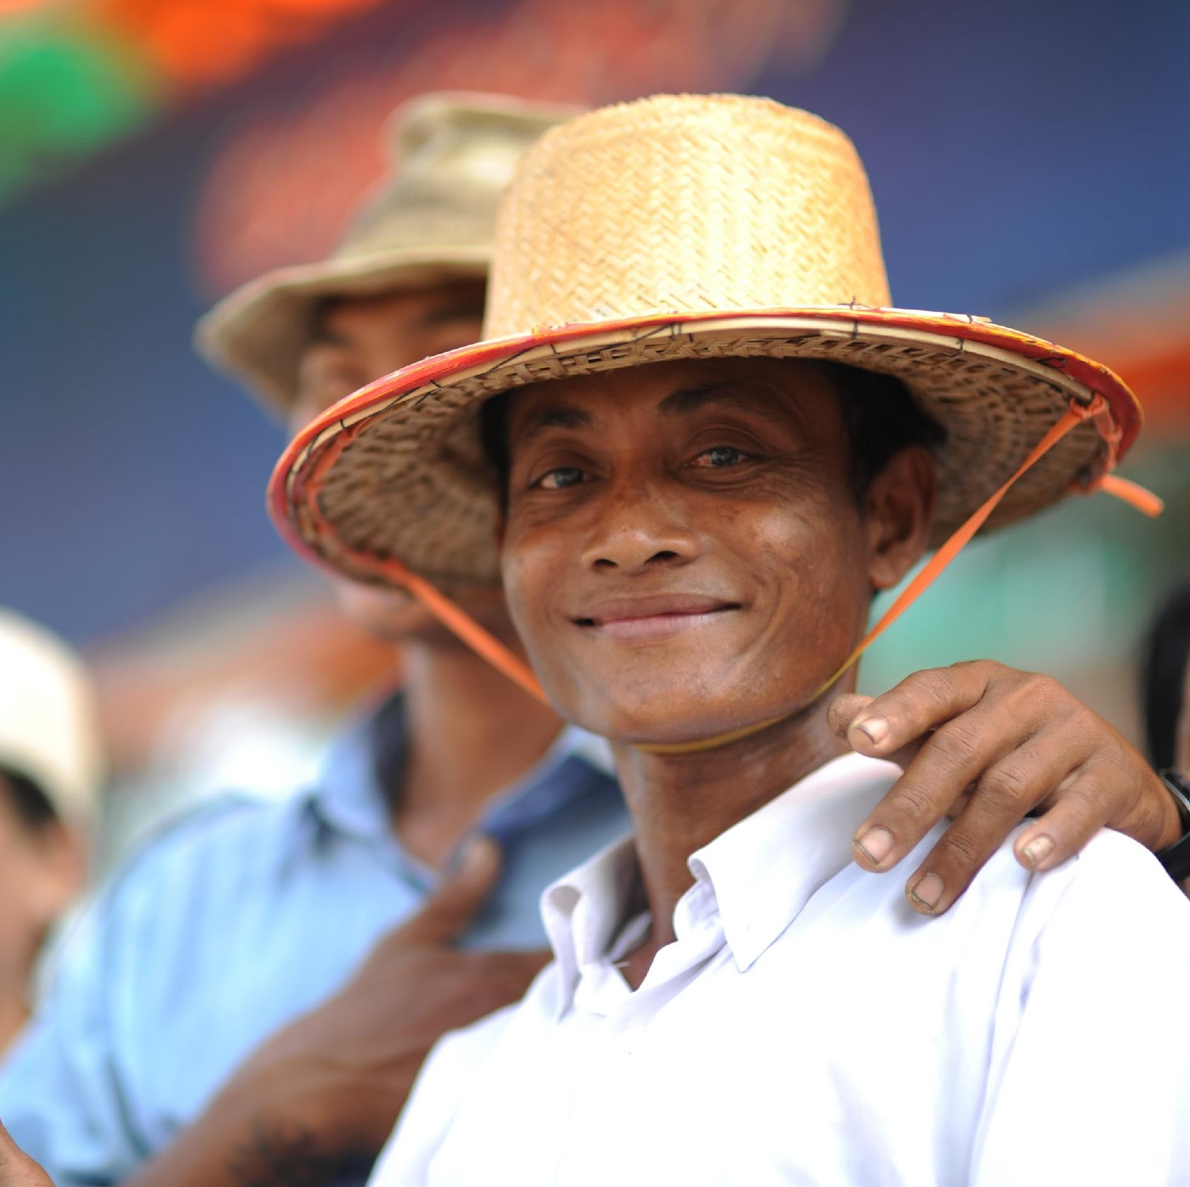
တၢ်ဆီၣ်ထွဲမၤစၢၤပှၤဂၤလၢ အံးထွဲကွၢ်ထွဲလီၤက့ၤအသး ကသ့အဂီၢ်
Notes:
ဖဲနဟ့ၣ်မၤစၢၤတၢ်မၤစၢၤလၢ အဘျုးအိၣ်တဖၣ်န့ၣ် နဆီၣ်ထွဲပှၤသ့ၣ်တဖၣ် ဒ်သိးကမၤစၢၤလီၤအသးဒၣ်ဝဲ အဂီၢ်စ့ၢ်ကီး သ့ဝဲလီၤ

Slide 35
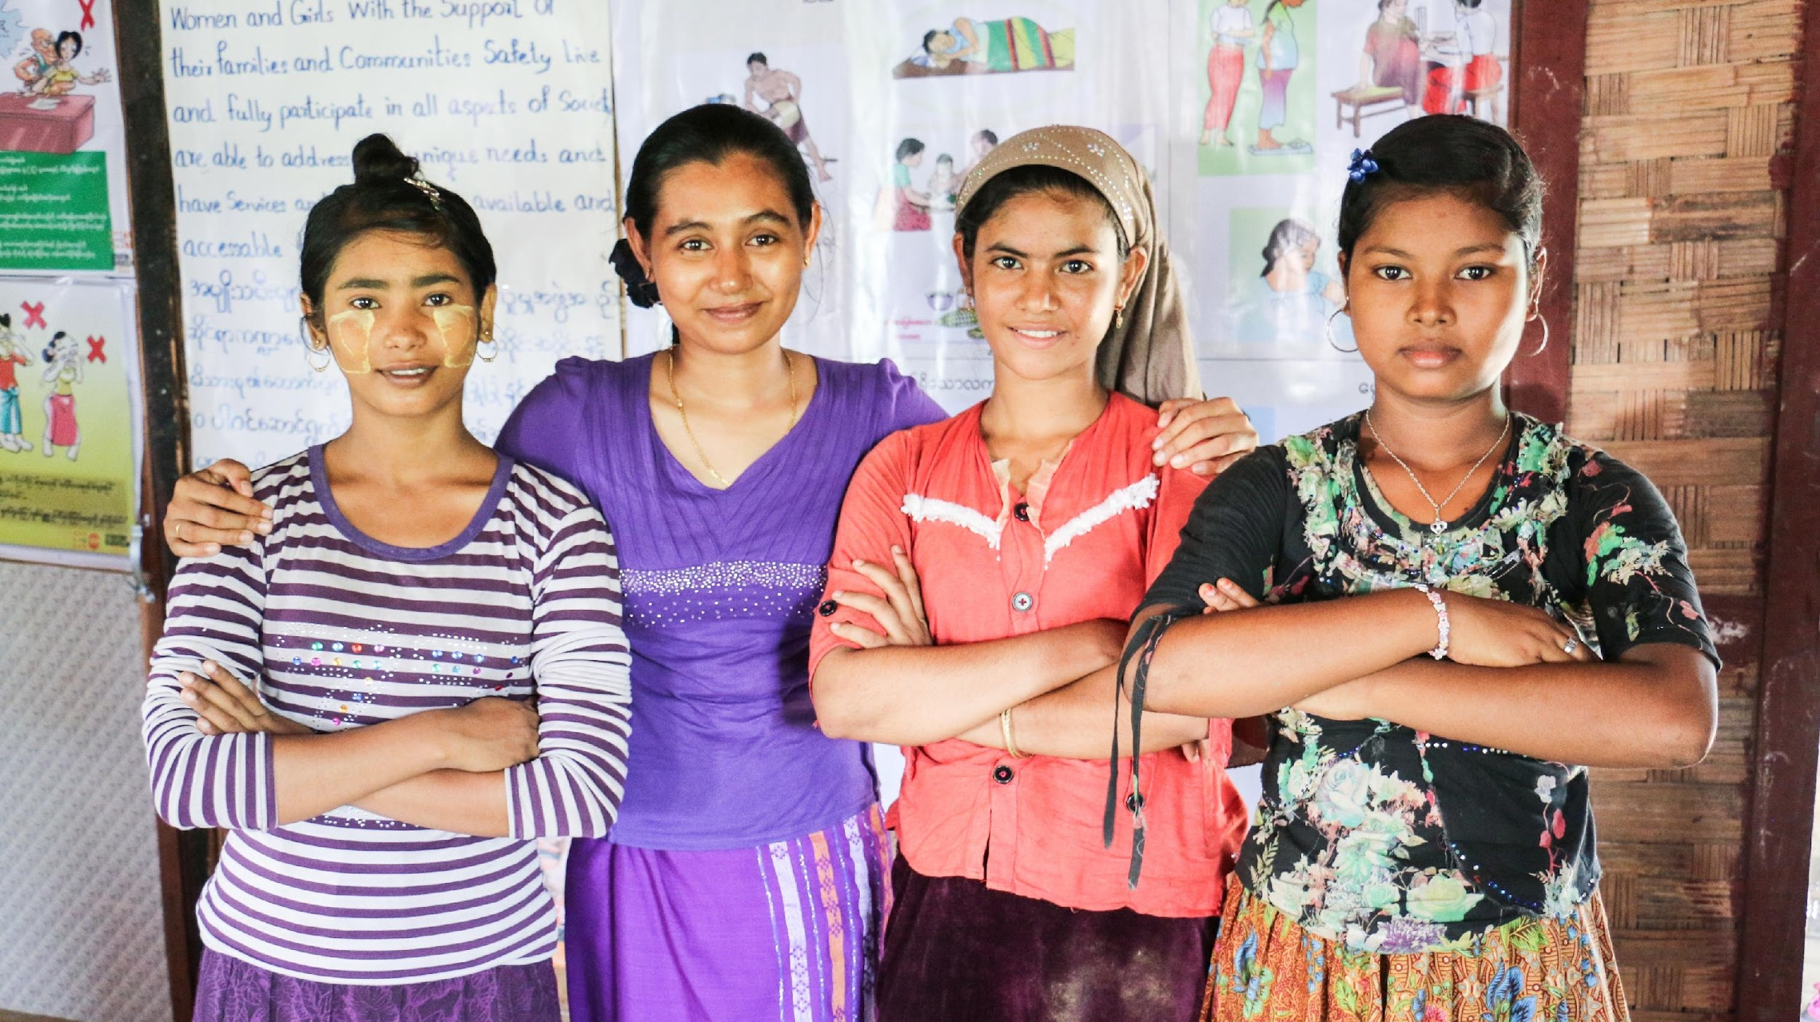
ပှၤကညီတဖၣ် ဒ်သိးကဟူးဂဲၤဖံးမၤဂ့ၤဂ့ၤဘၣ်ဘၣ်ကသ့အဂီၢ် အဝဲသ့ၣ်လိၣ်ဘၣ် သးအတၢ်ပလၢၢ်ဘၣ် လၢအဝဲသ့ၣ်ကွၢ်ထွဲ ပၢဆှၢတၢ်ဂ့ၢ်တနီၤလၢ အတၢ်အိၣ်မူအပူၤဒၣ်ဝဲသ့အဖၢမုၥ်လီၤ န့ၣ်လီၤ.
Notes:
ပှၤကညီတဖၣ် ဒ်သိးကဟူးဂဲၤဖံးမၤဂ့ၤဂ့ၤဘၣ်ဘၣ်ကသ့အဂီၢ် အဝဲသ့ၣ်လိၣ်ဘၣ် သးအတၢ်ပလၢၢ်ဘၣ် လၢအဝဲသ့ၣ်ကွၢ်ထွဲပၢဆှၢတၢ်ဂ့ၢ်တနီၤလၢအတၢ်အိၣ်မူအပူၤဒၣ်ဝဲသ့အဖၢမုၥ်လီၤ န့ၣ်လီၤ.

Slide 36
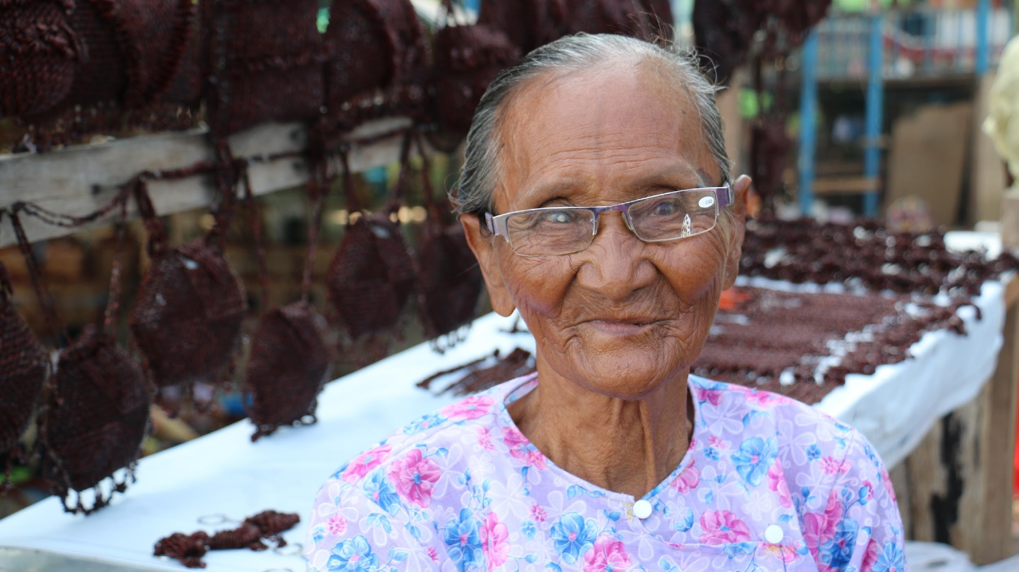
ကျဲအဂ့ၤကတၢၢ်လၢ ပဆီၣ်ထွဲမၤစၢၤပှၤဂၤသ့ဝဲဒၣ်မ့ၢ် တၢ်ဆီၣ်ထွဲမၤစၢၤအဝဲသ့ၣ်ဒ်သိးအအံးထွဲကွၢ်ထွဲလီၤ သးကသ့အဂီၢ်န့ၣ်လီၤ.
Notes:
ကျဲအဂ့ၤကတၢၢ်လၢ ပဆီၣ်ထွဲမၤစၢၤပှၤဂၤသ့ဝဲဒၣ်မ့ၢ် တၢ်ဆီၣ်ထွဲမၤစၢၤအဝဲသ့ၣ်ဒ်သိးအအံးထွဲကွၢ်ထွဲလီၤ သးကသ့အဂီၢ်န့ၣ်လီၤ.
လၢတၢ်အံၤအဃိန့ၣ် နကဒိးန့ၢ်ဘၣ်တၢ်ဂံၢ်တၢ်ဘါဒီးတၢ်ဆၢကတီၢ်လၢ နကမၤစၢၤပှၤဂၤဆူညါတဖၣ် န့ၣ်လီၤ.

Slide 37
လၢတၢ်အံၤအဃိ တၢ်နဲၣ်ကျဲအဝဲသ့ၣ်ဒ်သိးကဒိးန့ၢ်တၢ်ကစီၣ်ဒီး တၢ်မၤစၢၤ အနီၢ်ကစၢ်ဒၣ်ဝဲဒီး တၢ်ပိၥ်ထွဲ မၤစၢၤအဝဲသ့ၣ် မ့ၢ်တၢ်အကါဒိၣ်ဝဲန့ၣ်လီၤ.
Notes:
လၢတၢ်အံၤအဃိ တၢ်နဲၣ်ကျဲအဝဲသ့ၣ်ဒ်သိးကဒိးန့ၢ်တၢ်ကစီၣ်ဒီး တၢ်မၤစၢၤ အနီၢ်ကစၢ်ဒၣ်ဝဲဒီး တၢ်ပိၥ်ထွဲ မၤစၢၤအဝဲသ့ၣ် မ့ၢ်တၢ်အကါဒိၣ်ဝဲန့ၣ်လီၤ.

Slide 38
အိၣ်ပတုၥ် - ဆိကမိၣ် - လဲၤ
ခီဖျိတၢ်စူးကါ အိၣ်ပတုၥ် - ဆိကမိၣ် - လဲၤ အကျိၤကျဲလီၤဆီန့ၣ် ပမၤစၢၤပှၤဂၤ ဒ်သိးကမၤဘၣ်လိၥ်ဘၣ်စးက့ၤ အတၢ်ကီတၢ်ခဲသ့ၣ်တဖၣ် အနီၢ်ကစၢ်ဒၣ်ဝဲသ့န့ၣ်လီၤ.
Notes:
ကျိၤကျဲအိၣ်ဝဲတဘိလၢ ပစူးကါဝဲသ့ ဖဲပဆီၣ်ထွဲပှၤဒ်သိးကမၤစၢၤလီၤအသးဒၣ်ဝဲန့ၣ်လီၤ. ကျိၤကျဲအဝဲန့ၣ် မ့ၢ် အိၣ်ပတုၥ် - ဆိကမိၣ် - လဲၤ န့ၣ်လီၤ. ကျိၤကျဲဝဲန့ၣ် ပစူးကါအီၤ ဒ်သိးပကမၤစၢၤပှၤဂၤလၢကမၤဘၣ်လိၥ်ဘၣ် စးက့ၤအတၢ်ကီတၢ်ခဲသ့ၣ်တဖၣ်အနီၢ်ကစၢ်ဒၣ်ဝဲသ့န့ၣ်လီၤ.

Slide 39
အိၣ်ပတုၥ်
မၤစၢၤပှၤတဂၤ ဒ်သိးကအိၣ်ပတုၥ်ဒီး ဆိကမိၣ်တၢ်ကီတၢ်ခဲလၢအကါဒိၣ်လၢကဘၣ်မၤဘၣ်လိၥ် ဘၣ်စးဝဲအဆိအချ့တဖၣ်န့ၣ်တက့ၢ်.
မၤစၢၤအဝဲသ့ၣ် ဒ်သိးကစူးကါတၢ်ပၢၤဃၣ်တၢ်အကဝီၤတဖၣ် ဒီးဃုထံၣ်သ့ၣ်ညါဝဲလၢတၢ်ကီတၢ်ခဲ မနုၤ တဖၣ်န့ၣ် အဝဲသ့ၣ်ပၢဆှၢမၤဝဲလၢအနီၢ်ကစၢ်ဒၣ်ဝဲသ့န့ၣ်တက့ၢ်.
Notes:
လၢ အိၣ်ပတုၥ် အကတီၢ်န့ၣ်
မၤစၢၤပှၤတဂၤ ဒ်သိးကအိၣ်ပတုၥ်ဒီး ဆိကမိၣ်တၢ်ကီတၢ်ခဲလၢအကါဒိၣ် လၢကဘၣ်မၤဘၣ်လိၥ် ဘၣ်စးဝဲအဆိအချ့တဖၣ်န့ၣ်တက့ၢ်.
ဒ်သိးကဃုထံၣ်န့ၢ် တၢ်ကီတၢ်ခဲလၢကမၤဘၣ်လိၥ်ဘၣ်စးဝဲကသ့အဂီၢ် ပဟ့ၣ်ကူၣ်အဝဲသ့ၣ် ဒ်သိးကစူးကါ တၢ်ပၢၤဃၣ်တၢ်အကဝီၤတဖၣ်လၢ နသ့ၣ်ညါတ့ၢ်ဝဲလၢ တၢ်မၤလိအတကွီၢ် (၁) အပူၤန့ၣ် သ့ဝဲလီၤ.

Slide 40
ဆိကမိၣ်
လၢပျၢၤ ယမၤတၢ်မနုၤလၢ ယကလဲၤခီဖျိတၢ်ကီတၢ်ခဲဒ်အံၤ သိးတဖၣ်န့ၣ်လဲၣ်.
နမၤကွၢ်တၢ်မနုၤတဖၣ်ဝံၤလံလဲၣ်.
ပှၤလၢကမၤစၢၤနၤ ဒ်သိးနကမၤဘၣ်လိၥ်ဘၣ်စး တၢ်ကီတၢ်ခဲအံၤ ကအိၣ်တဂၤဂၤဧါ. (အဒိ - တံၤသကိး, ပှၤလၢနအဲၣ်, တၢ်ကရၢကရိ)
ပှၤလၢနသ့ၣ်ညါတဖၣ်အကျါ ပှၤလၢအကွၢ်ဆၢၣ်မဲၥ်ဘူ တၢ်ကီတၢ်ခဲဒ်အံၤသိးတဖၣ် မ့ၢ်အအိၣ်ဧါ. မ့ၢ်အဝဲသ့ၣ်ကွၢ်ဆၢၣ်မဲၥ်လဲၤခီဖျိတၢ်အံၤဒ်လဲၣ်.
Notes:
လၢ ဆိကမိၣ် အပတီၢ်အံၤန့ၣ် ဟ့ၣ်ဂံၢ်ဟ့ၣ်ဘါအဝဲ ဒ်သိးကဆိကမိၣ် ကျိၤကျဲတဖၣ်လၢ ကမၤဘၣ်လိၥ် ဘၣ်စး တၢ်ကီတၢ်ခဲလၢအဝဲဃုထံၣ်န့ၢ်ဝဲလၢအအိၣ်ဒီးအီၤန့ၣ်တက့ၢ်.
တၢ်သံကွၢ်လၢလၥ်တဖၣ်အံၤ မၤစၢၤအီၤကသ့ဝဲလီၤ.
• လၢပျၢၤ ယမၤတၢ်မနုၤလၢ ယကလဲၤခီဖျိတၢ်ကီတၢ်ခဲဒ်အံၤသိးတဖၣ်န့ၣ်လဲၣ်.
• နမၤကွၢ်တၢ်မနုၤတဖၣ်ဝံၤလံလဲၣ်.
• ပှၤလၢကမၤစၢၤနၤ ဒ်သိးနကမၤဘၣ်လိၥ်ဘၣ်စးတၢ်ကီတၢ်ခဲအံၤ ကအိၣ်တဂၤဂၤဧါ. (အဒိ - တံၤသကိး, ပှၤလၢနအဲၣ်, တၢ်ကရၢကရိ)
• ပှၤလၢနသ့ၣ်ညါတဖၣ်အကျါ ပှၤလၢအကွၢ်ဆၢၣ်မဲၥ်ဘူတၢ်ကီတၢ်ခဲဒ်အံၤသိးတဖၣ် မ့ၢ်အအိၣ်ဧါ. မ့ၢ်အဝဲသ့ၣ်ကွၢ်ဆၢၣ်မဲၥ်လဲၤခီဖျိတၢ်အံၤဒ်လဲၣ်.

Slide 41
လဲၤ
မၤစၢၤအဝဲသ့ၣ်ဒ်သိးကဃုထၢမၤကွၢ် ကျဲတဘိလၢကမၤဘၣ်လိၥ်ဘၣ်စးအ တၢ်ကီတၢ်ခဲန့ၣ်တက့ၢ်.
တၢ်အံၤမ့ၢ်တမၤတၢ်န့ၣ် ဟ့ၣ်ဂံၢ်ဟ့ၣ်ဘါအီၤလၢ ကကျဲးစၢးကွၢ်ကျဲအဂၤတဘိန့ၣ်တက့ၢ်.
တၢ်လိၣ်မ့ၢ်အိၣ်န့ၣ် ပိၥ်ထွဲမၤစၢၤအဝဲသ့ၣ် ဒ်သိးကမၤန့ၢ် တၢ်မၤစၢၤအဂၤတဖၣ်န့ၣ်တက့ၢ်.
Notes:
တၢ်အပတီၢ်လၢခံကတၢၢ် လၢတၢ်ဆီၣ်ထွဲပှၤဂၤ ဒ်သိးမၤစၢၤလီၤအသးကသ့အဂီၢ်မ့ၢ် "လဲၤ" န့ၣ်လီၤ.
• မၤစၢၤအဝဲသ့ၣ်ဒ်သိးကဃုထၢမၤကွၢ် ကျဲတဘိလၢကမၤဘၣ်လိၥ်ဘၣ်စးအတၢ်ကီတၢ်ခဲန့ၣ်တက့ၢ်.
• တၢ်အံၤမ့ၢ်တမၤတၢ်န့ၣ် ဟ့ၣ်ဂံၢ်ဟ့ၣ်ဘါအီၤလၢ ကကျဲးစၢးကွၢ်ကျဲအဂၤတဘိန့ၣ်တက့ၢ်.
• တၢ်လိၣ်မ့ၢ်အိၣ်န့ၣ် ပိၥ်ထွဲမၤစၢၤအဝဲသ့ၣ် ဒ်သိးကမၤန့ၢ် တၢ်မၤစၢၤအဂၤတဖၣ်န့ၣ်တက့ၢ်.

Slide 42
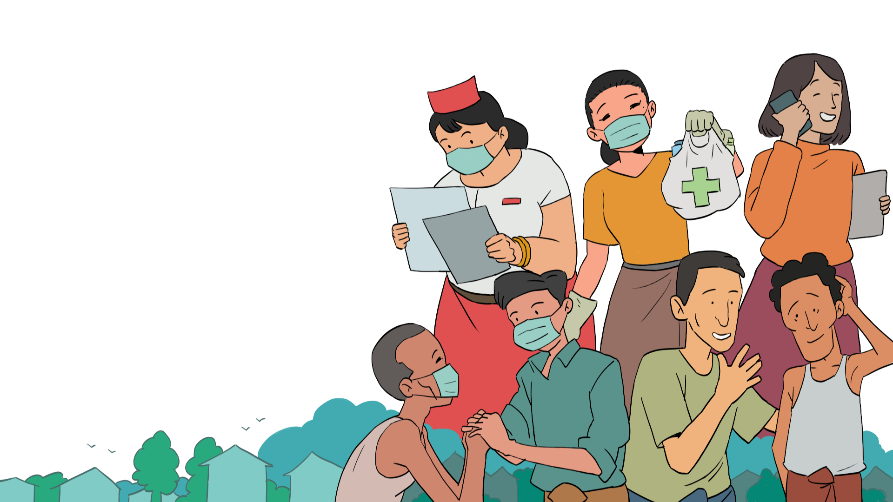
တၢ်မၤလိတၢ်မၤအသးတဖၣ်
တၢ်သ့ဖံးမၤအခီၣ်တဃၥ်လၢတၢ်ဟ့ၣ်မၤစၢၤဆီၣ်ထွဲလၢ သးတၢ်ရ့လိၥ်ဘၣ်ထွဲတကပၤ

Slide 43
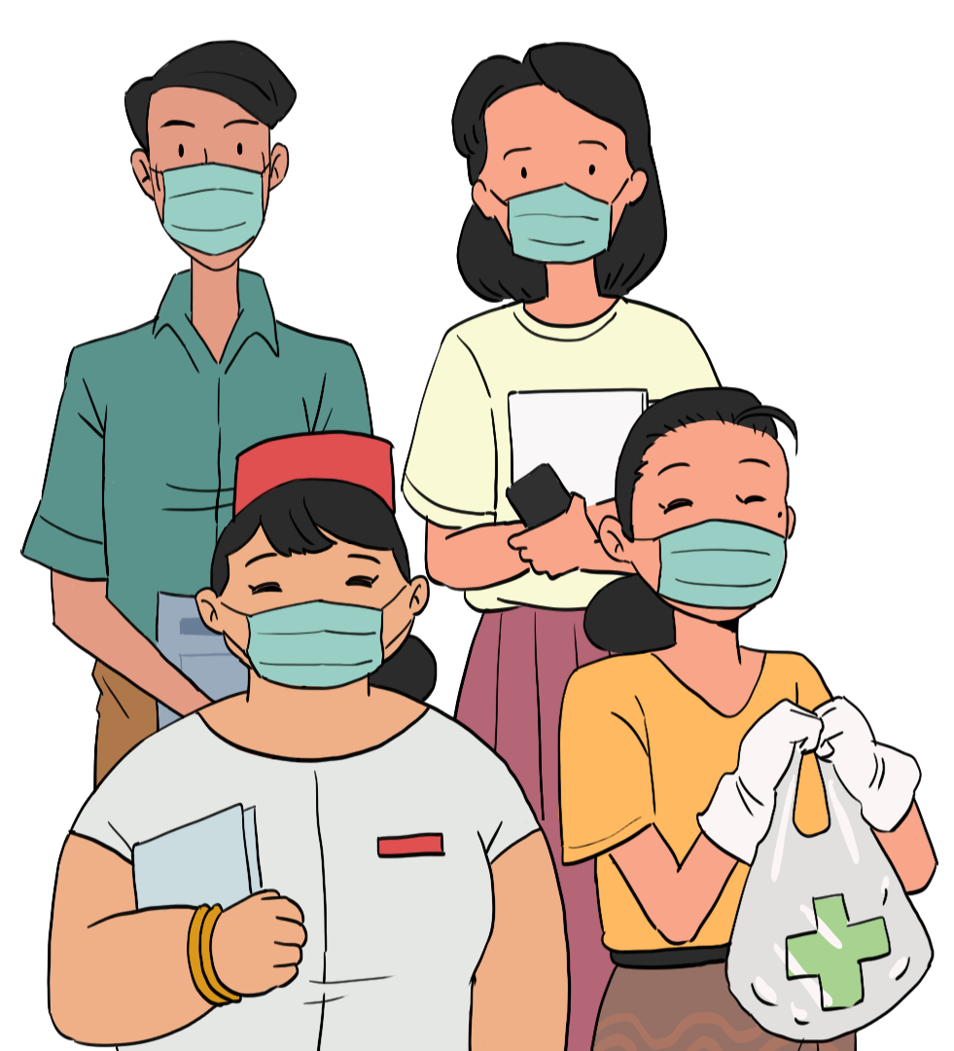
မးစီအတၢ်ဂ့ၢ်တၢ်ကျိၤမ့ၢ် တၢ်ပၥ်ဖျါလၢတၢ်မၤလိအတကွီၢ် (၃) လၢပတၢ်ကတိၤသကိးတုၤခဲအံၤ လၢအမ့ၢ် ပှၤလၢအဘၣ်ဒိဘၣ်ထံးလၢဂ့ၢ်ဂီၢ်အူတၢ်မၤအသးတဖၣ်အဂီၢ် တၢ်ကမၤလၢပှဲၤန့ၢ် အတၢ်လိၣ်ဘၣ်အခီၣ်တဃၥ်တဖၣ် ဒီး အတၢ်လိၣ်ဘၣ်လီၤဆီတဖၣ်အဂီၢ် ပကဘၣ်မၤစၢၤအီၤဒ်လဲၣ်န့ၣ် န့ၣ်လီၤ.
Notes:
မးစီအတၢ်ဂ့ၢ်တၢ်ကျိၤမ့ၢ် တၢ်ပၥ်ဖျါလၢတၢ်မၤလိအတကွီၢ် (၃) လၢပတၢ်ကတိၤသကိးတုၤခဲအံၤ လၢအမ့ၢ် ပှၤလၢအဘၣ်ဒိဘၣ်ထံးလၢဂ့ၢ်ဂီၢ်အူတၢ်မၤအသးတဖၣ်အဂီၢ် တၢ်ကမၤလၢပှဲၤန့ၢ် အတၢ်လိၣ်ဘၣ်အခီၣ်တဃၥ်တဖၣ် ဒီး အတၢ်လိၣ်ဘၣ်လီၤဆီတဖၣ်အဂီၢ် ပကဘၣ်မၤစၢၤအီၤဒ်လဲၣ်န့ၣ် န့ၣ်လီၤ.

Slide 44
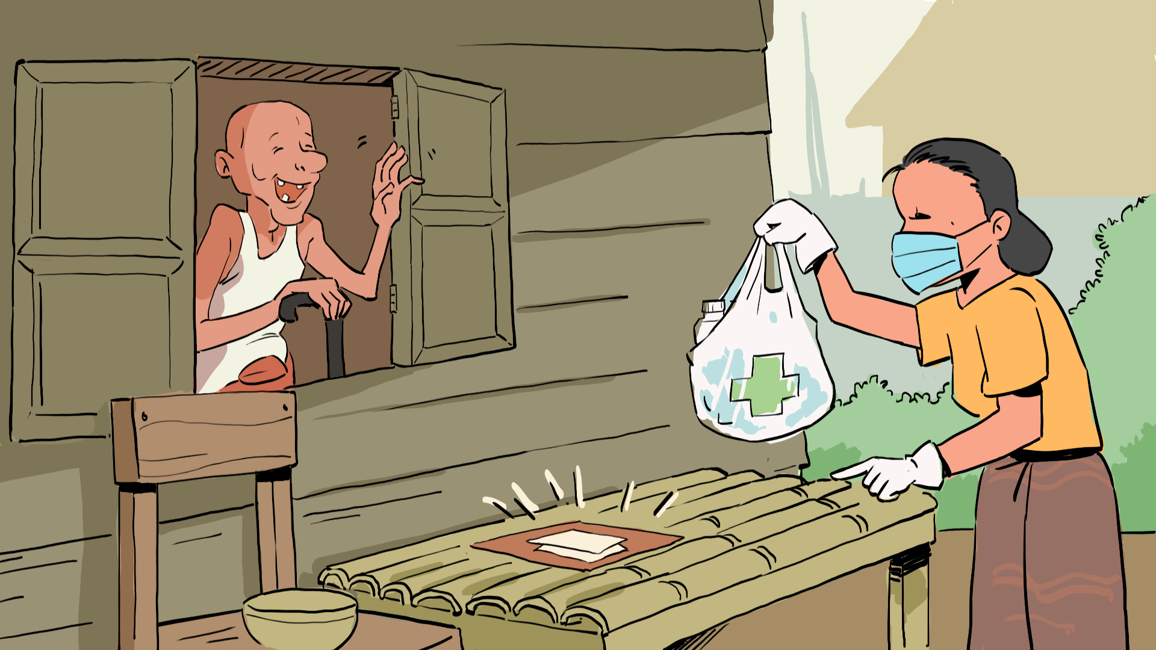
Notes:
မးစီမ့ၢ်ပှၤဟ့ၣ်ကူၣ်, ကူၣ်လိၥ်တၢ်တဂၤလၢ အမၤတၢ်လၢ လီၢ်ကဝီၤလၢပှၤကမျၢၢ်အနီၢ်ဂံၢ်အါန့ၣ်လီၤ. ပှၤတဂၤလၢအအိၣ်လၢလီၢ်ကဝီၤဖဲန့ၣ် လၢအမံၤမ့ၢ် အူအီၣ်ဘိၣ်န့ၣ် အသးပှၢ်ဝဲဒီး ဘၣ်အိၣ်ဆိးထဲတဂၤလၢ ခိၣ်ဘ့း-၁၉ တၢ်ဆူးတၢ်ဆါအကတီၢ်န့ၣ်လီၤ.
မးစီ ဆဲးကျိးအီၤလၢလီတဲစိ ဒီးသံကွၢ်အီၤလၢ အအိၣ်ဝဲဆိးဝဲဒ်လဲၣ်အဂ့ၢ်န့ၣ်လီၤ. အူအီၣ်ဘိၣ်စံးဘၣ်အီၤ အဝဲဟးဆူတၢ်ချၢ ဒ်သိးကပှ့ၤဝဲကသံၣ်ဖီၣ်လၢအီညီနုၥ်ဝဲဘၣ်ထွဲဒီး အသွံၣ်ထီၣ်တၢ်ဆူးတၢ်ဆါ တသ့အဂ့ၢ်န့ၣ်လီၤ.
မးစီစံးဆၢဝဲလၢ ဖဲအဝဲလဲၤပှ့ၤတၢ်အီၣ်တၢ်အီအကတီၢ်န့ၣ် လဲၤပှ့ၤန့ၢ် အူအီၣ်ဘိၣ် ကသံၣ်ဖီၣ်သ့ဝဲအဂ့ၢ်န့ၣ် လီၤ. အဝဲသ့ၣ်ဃုထၢပၥ်လီၤတၢ်လီၢ်တၢ်ကျဲအဂ့ၤလၢ အူအီၣ်ဘိၣ်အဟံၣ်ချၢ လၢအူအီၣ်ဘိၣ်ကပၥ်ဃၥ်ဝဲကသံၣ်ဖီၣ် အမံၤဒီးစ့ ဒီးမးစီကပၥ်က့ၤန့ၢ်ဝဲကသံၣ်ဖီၣ်အဂီၢ်န့ၣ်လီၤ.
လၢကျဲအံၤန့ၣ် တလိၣ်လၢအဝဲသ့ၣ်ထံၣ်လိၥ်သကိးအသးလၢၤဘၣ်. မးစီစံးလီၤတံၢ်ဝဲလၢ ဖဲအလဲၤပှ့ၤတၢ် အခါဒီး ဖဲအဟဲပၥ်န့ၢ်အူအီၣ်ဘိၣ်ကသံၣ်ဖီၣ်အခါန့ၣ် ကစူးကါဝဲတၢ်မၤဘၢနါစ့ၤဒီးထးခိၣ်ဒီး စုဖျီၣ်သ့ၣ်တဖၣ်န့ၣ်လီၤ.

Slide 45
တၢ်မၤလိတၢ်မၤအသးတဖၣ်
တၢ်သ့ဖံးမၤအခီၣ်တဃၥ်လၢတၢ်ဟ့ၣ်မၤစၢၤဆီၣ်ထွဲလၢ သးတၢ်ရ့လိၥ်ဘၣ်ထွဲတကပၤ

Slide 46
ပကကွၢ်သကိး မိညိၣ် မၤစၢၤပှၤဂၤ ဒ်သိးကစူးကါ အိၣ်ပတုၥ် - ဆိကမိၣ် - လဲၤ အကျိၤကျဲလီၤဆီ ဒ်လဲၣ်န့ၣ်တက့ၢ်.
Notes:
ပကကွၢ်သကိး မိညိၣ် မၤစၢၤပှၤဂၤ ဒ်သိးကစူးကါ အိၣ်ပတုၥ် - ဆိကမိၣ် - လဲၤ အကျိၤကျဲလီၤဆီ ဒ်လဲၣ်န့ၣ်တက့ၢ်.

Slide 47
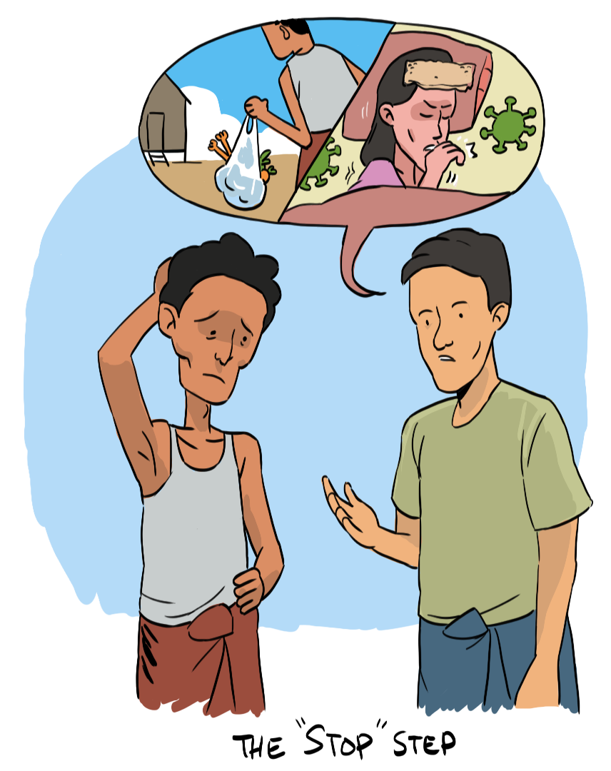
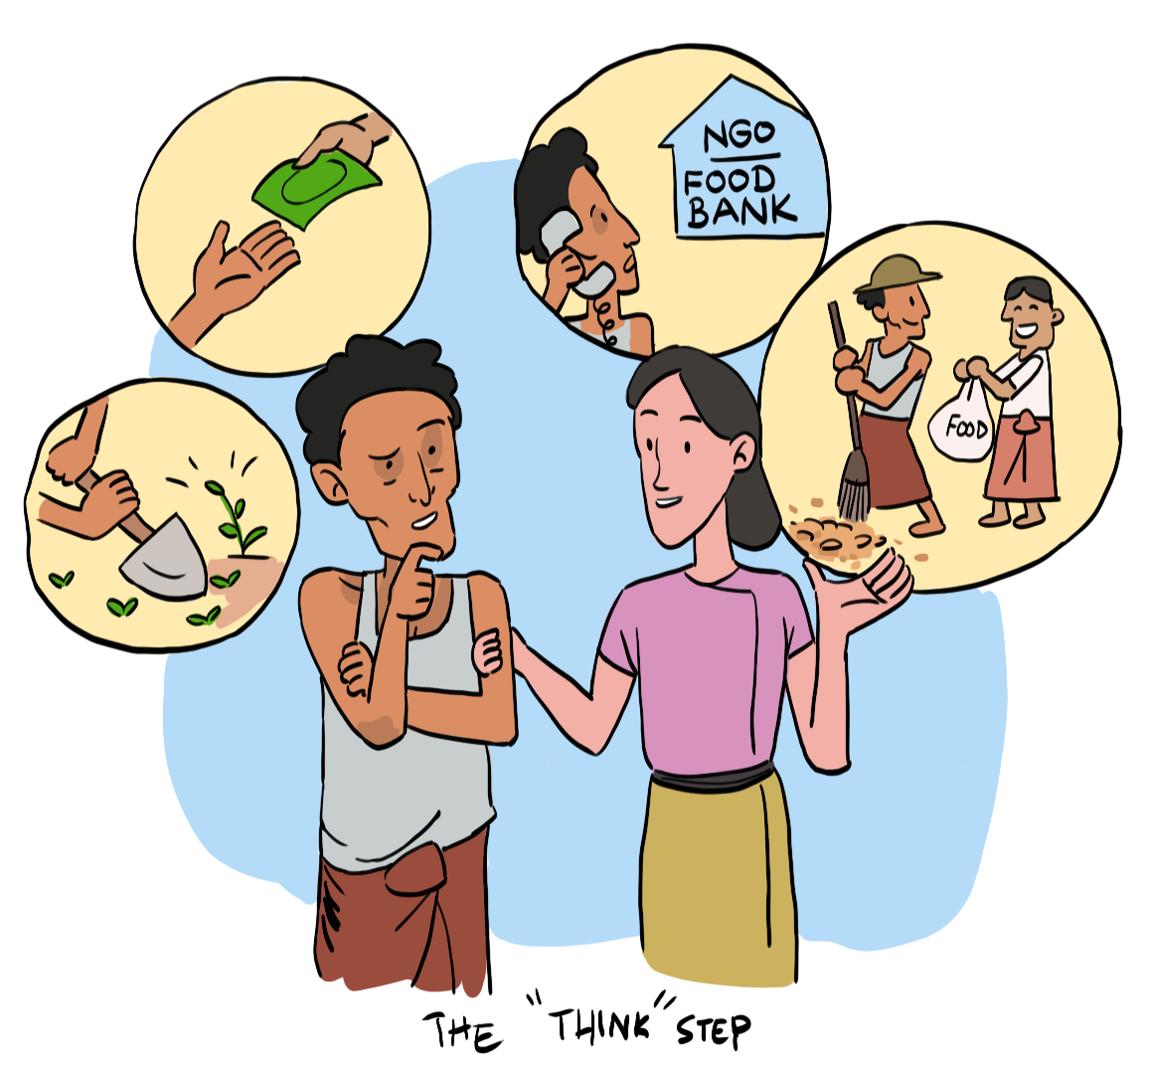
Notes:
ဇီၣ်ဝ့ အိၣ်ဝဲဒီး တၢ်သးဘၣ်ဒိလီၤဘှံးလၢအတၢ်ကီတၢ်ခဲအဃိဒီး မိညိၣ် မၤစၢၤအဝဲန့ၣ်လီၤ.
အိၣ်ပတုၥ် အပတီၢ် - မိညိၣ်မၤစၢၤ ဇီၣ်ဝ့ ဒ်သိးကဃုထံၣ်န့ၢ် တၢ်ကီတၢ်ခဲအဒိၣ်ကတၢၢ်လၢအဂီၢ်အခဲအံၤ (၂) မံၤန့ၣ်လီၤ. လၢကမၤလီၤတံၢ် တၢ်လၢအဝဲနၢ်ပၢၢ်ဝဲသ့ၣ်တဖၣ်အဂီၢ် အဝဲရူးကဒါက့ၤဝဲန့ၣ်လီၤ. နသူၣ်ကိၣ်သးဂီၤ လၢနကလုၢ်အီၣ်နဟံၣ်ဖိဃီဖိလီၤ. နဘၣ်ယိၥ်ဘၣ်ဘီ လၢနမါ ဘၣ်ကူဘၣ်ဂၥ်လၢ ခိၣ်ဘ့း-၁၉ တၢ်ဆူးတၢ်ဆါလီၤ. ဒ်သိး ဇီၣ်ဝ့ ဃုထၢတၢ်ကီတၢ်ခဲတမံၤကသ့အဂီၢ် မိညိၣ် သံကွၢ်အီၤလီၤ. "လၢတၢ်အံၤအဂီၢ် နမၤမနုၤသ့လဲၣ်." ဇီၣ်ဝ့ ပၥ်လီၤအသးလၢ တၢ်ကီတၢ်ခဲခံမံၤအံၤအဂီၢ် အဝဲမၤတၢ်တမံၤမံၤကသ့ဝဲန့ၣ်လီၤ. ဘၣ်ဆၣ် အဝဲဃုထၢဝဲလၢ ကလုၢ်အီၣ်လုၢ်အီ အဟံၣ်ဖိဃီဖိမ့ၢ် နီၢ်ဂံၢ်တၢန့ၣ်လီၤ.
ဆိကမိၣ် အပတီၢ် - မိညိၣ် တဲဘၣ် ဇီၣ်ဝ့ လၢကဆိကမိၣ် ကျိၤကျဲလၢ အလုၢ်အီၣ်အဟံၣ်ဖိဃီဖိသ့ ခဲလၢၥ်တဖၣ်န့ၣ်လီၤ. အဝဲတဲလၢ တၢ်အံၤဖျါလၢ အဘျုးအဖှိၣ်တအိၣ်ဒီးလီၤနံၤသနၥ်က့ ကဆိကမိၣ် ကျိၤကျဲတမံၤဂ့ၤတမံၤဂ့ၤန့ၣ်လီၤ. ဇီၣ်ဝ့ ဂုၥ်ကျဲးစၢးဒ်သိးကစးထီၣ်ဝဲဒီး တဲဘၣ်အမါလၢကဆိကမိၣ်စၢၤအီၤ ကျိၤကျဲတဖၣ်အဂီၢ်စ့ၢ်ကီးန့ၣ်လီၤ. အဝဲသ့ၣ်ဆိကမိၣ်သကိး ကျိၤကျဲလၢလၥ်တဖၣ်အံၤန့ၣ်လီၤ.
ကဃ့ဝဲ တၢ်အီၣ်တၢ်အီအဂီၢ်/အနီၢ်ကစၢ်ဒၣ်ဝဲ ကသူၣ်လီၤဖျးလီၤတၢ်အီၣ်တၢ်အီအဂီၢ်/ ကဆဲးကျိးဝဲဆူ လီၢ်ကဝီၤ NGO မ့တမ့ၢ် တၢ်အီၣ်တၢ်အီတၢ်ပၥ်ဖှိၣ်အတၢးအဂီၢ်/ ကဆှၢထီၣ်ဝဲပှၤလၢအဟံၣ်ဃၢၤတဖၣ် ဒ်သိးကဆီတလဲ တၢ်အီၣ်တၢ်အီဒီးတၢ်ဖံးတၢ်မၤဆၢန့ၢ်အဝဲသ့ၣ်အဂီၢ်

Slide 48
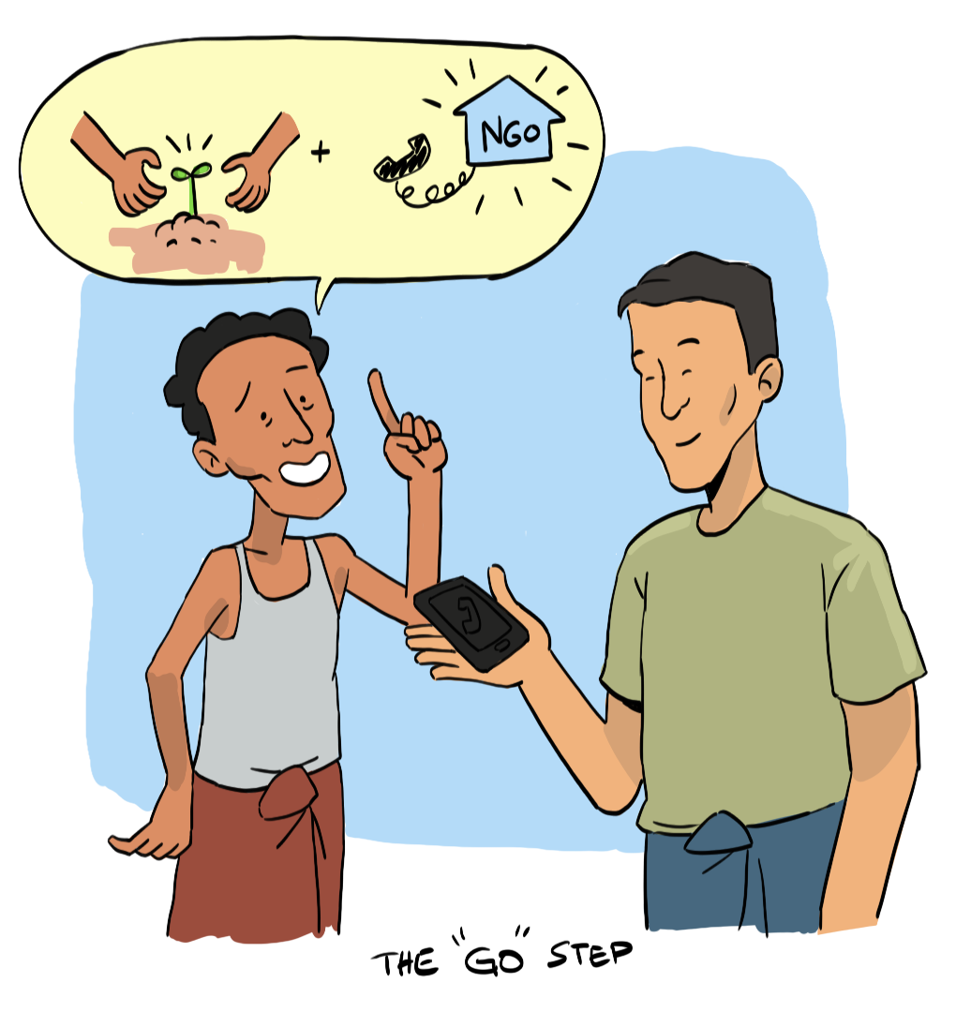
Notes:
လဲၤ အပတီၢ်န့ၣ် -
မိညိၣ် တဲဘၣ်ဝဲ ဇီၣ်ဝ့ ဒ်သိးကဃုထၢကျိၤကျဲတဘိလၢ အစရီအပူၤ ဒီးကဂုၥ်ကျဲးစၢးမၤဝဲအဂီၢ်လီၤ. ဇီၣ်ဝ့အိၣ်ဒီး တၢ်သူတၤသၣ်အချံတနီၤ ဒီးအဲၣ်ဒိးသူၣ်လီၤဝဲ လၢကအီၣ်ဝဲအနီၢ်ကစၢ်အဂီၢ်လီၤ. ဘၣ်ဆၣ်တၢ်အံၤအဂီၢ် ကဘၣ်ဟံးန့ၢ်တၢ်ဆၢကတီၢ်လီၤ.
တၢ်ဃ့တၢ်အီၣ်တၢ်အီတဖၣ်စ့ၢ်ကီး တၢ်ဘၣ်ကူဘၣ်ဂၢ်မၤအသးသ့ဝဲဒၣ်န့ၣ်လီၤ. ဇီၣ်ဝ့ ဃုထၢဝဲ လၢကမၤန့ၢ် တၢ်အီၣ်တၢ်အီခဲအံၤအဂီၢ် ကဆဲးကျိးဝဲဆူ လီၢ်ကဝီၤ NGO ဒီးဆူမဲၥ်ညါအဂီၢ် ကသူၣ်လီၤဖျးလီၤတၢ်ဒိးတၢ်လၣ် တနီၤလၢအကရၢၢ်ပူၤန့ၣ်လီၤ. အဝဲမ့ၢ်တဒိးန့ၢ် တၢ်မၤစၢၤတၢ်အီၣ်တၢ်အီလၢ လီၢ်ကဝီၤ NGO ဘၣ်န့ၣ် ကကွၢ်က့ၤဝဲ ကျိၤကျဲလၢကမၤဘၣ်လိၣ်ဘၣ်စး အစရီန့ၣ်လီၤ. လၢတၢ်ဆဲးကျိးလီတဲစိအဂီၢ် မိညိၣ် ဟ့ၣ် ဇီၣ်ဝ့ NGO အလီတဲစိ နီၢ်ဂံၢ်န့ၣ်လီၤ.

Slide 49
တၢ်မၤလိအတကွီၢ် (၃) ဝံၤလံ
မၤလိဆူညါ တၢ်မၤလိအတကွီၢ် (၄)
Notes:
တၢ်ဘျုးဒိၣ်မးလီၤ. ပမၤလိသကိး တၢ်သ့ဖံးမၤအခီၣ်တဃၥ်လၢတၢ်ဟ့ၣ်မၤစၢၤဆီၣ်ထွဲလၢ သးတၢ်ရ့လိၥ် ဘၣ်ထွဲတကပၤ လၢလီၢ်ကဝီၤပှၤမၤတၢ်ဖိအဂီၢ် တၢ်မၤလိအတကွီၢ်နီၢ်ဂံၢ် (၃) ဝံၤလံန့ၣ်လီၤ. လၢတၢ်မၤလိအတကွီၢ်အံၤ ပမၤလိဝဲ တၢ်ဂ့ၢ်ဘၣ်ထွဲဒီး "တၢ်ဟ့ၣ်တၢ်မၤစၢၤလၢ အဘျုးအိၣ်လၢတၢ်မၤအဂီၢ်" အဂ့ၢ်န့ၣ်လီၤ လၢဂ့ၢ်ဂီၢ်အူတၢ်အိၣ်သးတဖၣ်အကတီၢ် န့ၣ် ပှၤကမျၢၢ်တဖၣ် လိၣ်ဘၣ်တၢ်မနုၤသ့ၣ်တဖၣ်ဒီး ဒ်နမ့ၢ်လီၢ်ကဝီၤပှၤမၤတၢ်ဖိအသိး နဟ့ၣ်တၢ်မၤစၢၤလၢအဘျုး အဖှိၣ်အိၣ်တဖၣ်ကသ့ဝဲဒ်လဲၣ်န့ၣ် ပဃုထံၣ်မၤလိတ့ၢ်ဝဲန့ၣ်လီၤ. ပမုၢ်လၢ်လၢ နကဘၣ်သူၣ်ဘၣ်သး တၢ်မၤလိအတကွီၢ်တခါအံၤန့ၣ်လီၤ. ခံကွၢ်စီၤကွၢ်နသးလၢ တၢ်မၤလိအတကွီၢ် (၃) အဂီၢ်ဝံၤဒီး မၤလိဆူညါလၢ တၢ်မၤလိအတကွီၢ် (၄) တက့ၢ်.

